Slide 1

Vinnusmiðjur
Ungmenna
Stuðningur við lýðræðisstarf í skóla- og frístundastarfi

Slide 2
Vinnusmiðjur – markmið og áherslur
Markmið vinnusmiðjanna er að:
  Fjalla um hlutverk nemendafélaga og félagsmiðstöðvaráða
  Lýðræðislega virkni nemenda í skólastarfi
  Skapa sameiginlegan skilning meðal þátttakenda á þessu mikilvæga verkefni
  Auka þekkingu þátttakenda á þeim leiðum sem hægt er að nýta til að tryggja lýðræði og virka þátttöku nemenda
Í smiðjunum er stuðst við efni sem jafnréttis-, mannréttinda- og lýðræðisteymi á skrifstofu SFS hefur útbúið til að styrkja starf skólaráða, stjórnir nemendafélaga (nemendaráð) og félagsmiðstöðvaráð og þau sem starfa með þeim
  Efnisval tekur mið af niðurstöðum rýnihópa nemenda og könnunar sem lögð var fyrir starfsfólk í grunnskólum og félagsmiðstöðvum í Breiðholti sem starfaði með ráðunum og þökkum við þeim fyrir ánægjulegt samstarf.
Vinnusmiðjurnar eru haldnar með unglingum, kennurum og starfsfólki frá öllum skólum og félagsmiðstöðum borgarinnar
Smiðjurnar eru skipulagðar á grunni hugmyndafræði samfélagslegrar nýsköpunar þar sem öll fá rödd og geta komið hugmyndum sínum á framfæri. Hver smiðja er tveir dagar sem byggjast upp á svipaðan hátt.

Slide 3

Dagur eitt
Hver erum við og hver er tilgangurinn með smiðjunum?
Innlegg – Hvert stefnum við og hvernig komumst við þangað?
Köfum dýpra
Verkefni – Hvaða breytingar þarf að gera?
Pása
Ísbrjótur
Innlegg – Skólabragur – virkni og þátttaka
Verkefni – forréttindi og samkennd
Hádegismatur
Félagsstarfið – kveikja
Köfum dýpra
Verkefni um félagsstarfið

Slide 4
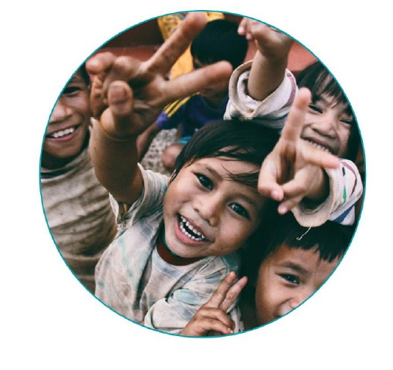
Hvernig leysum við verkefni eða áskoranir?
Þrjár gerðir af áskorunum eða flóknum verkefnum:
Einföld: Þegar þú getur fundið eina viðurkennda lausn.
  Dæmi - að baka köku
Snúin: Þegar þú getur fundið lausn með hjálp sérfræðinga:
  Dæmi - að senda geimskip til tunglsins
Flókin: Áskorun sem er ekki fullur skilningur á og ekki allir sammála um það hvað er best.
  Dæmi - að ala upp barn
Jean Stiles 2019

Slide 5
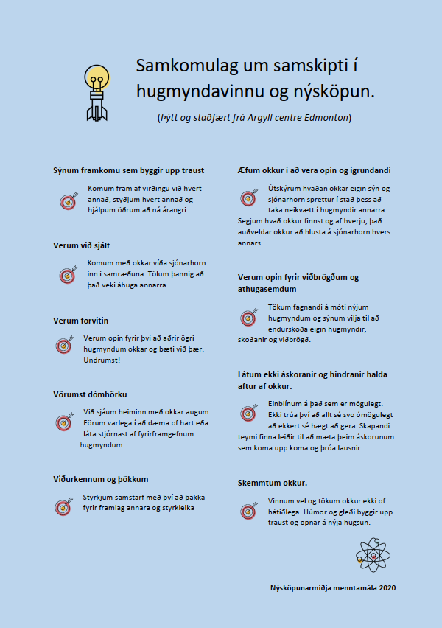
Samkomulag um samskipti sem hjálpar okkur að vinna saman í að skapa hugmyndir
Sýnum framkomu sem byggir upp traust
Verum við sjálf
Verum forvitin
Sýnum virðingu og vörumst dómhörku
Viðurkennum og þökkum
Æfum okkur í að vera opin fyrir viðbrögðum og athugasemdum
Látum ekki áskoranir eða hindranir stoppa okkur
Skemmtum okkur

Slide 6

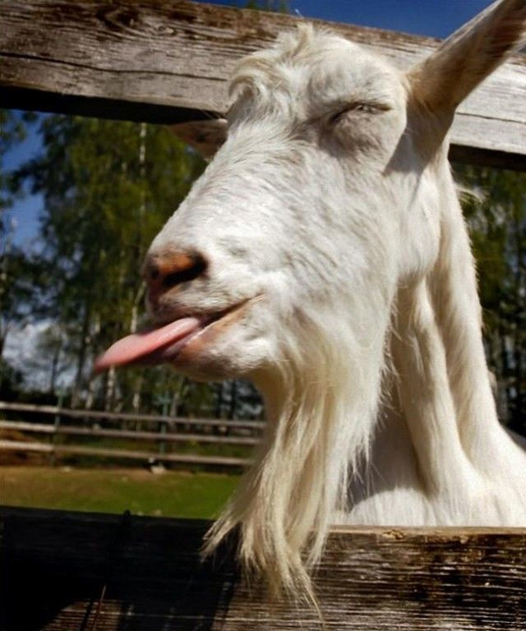
Hvað gladdi mig í gær?

Slide 7
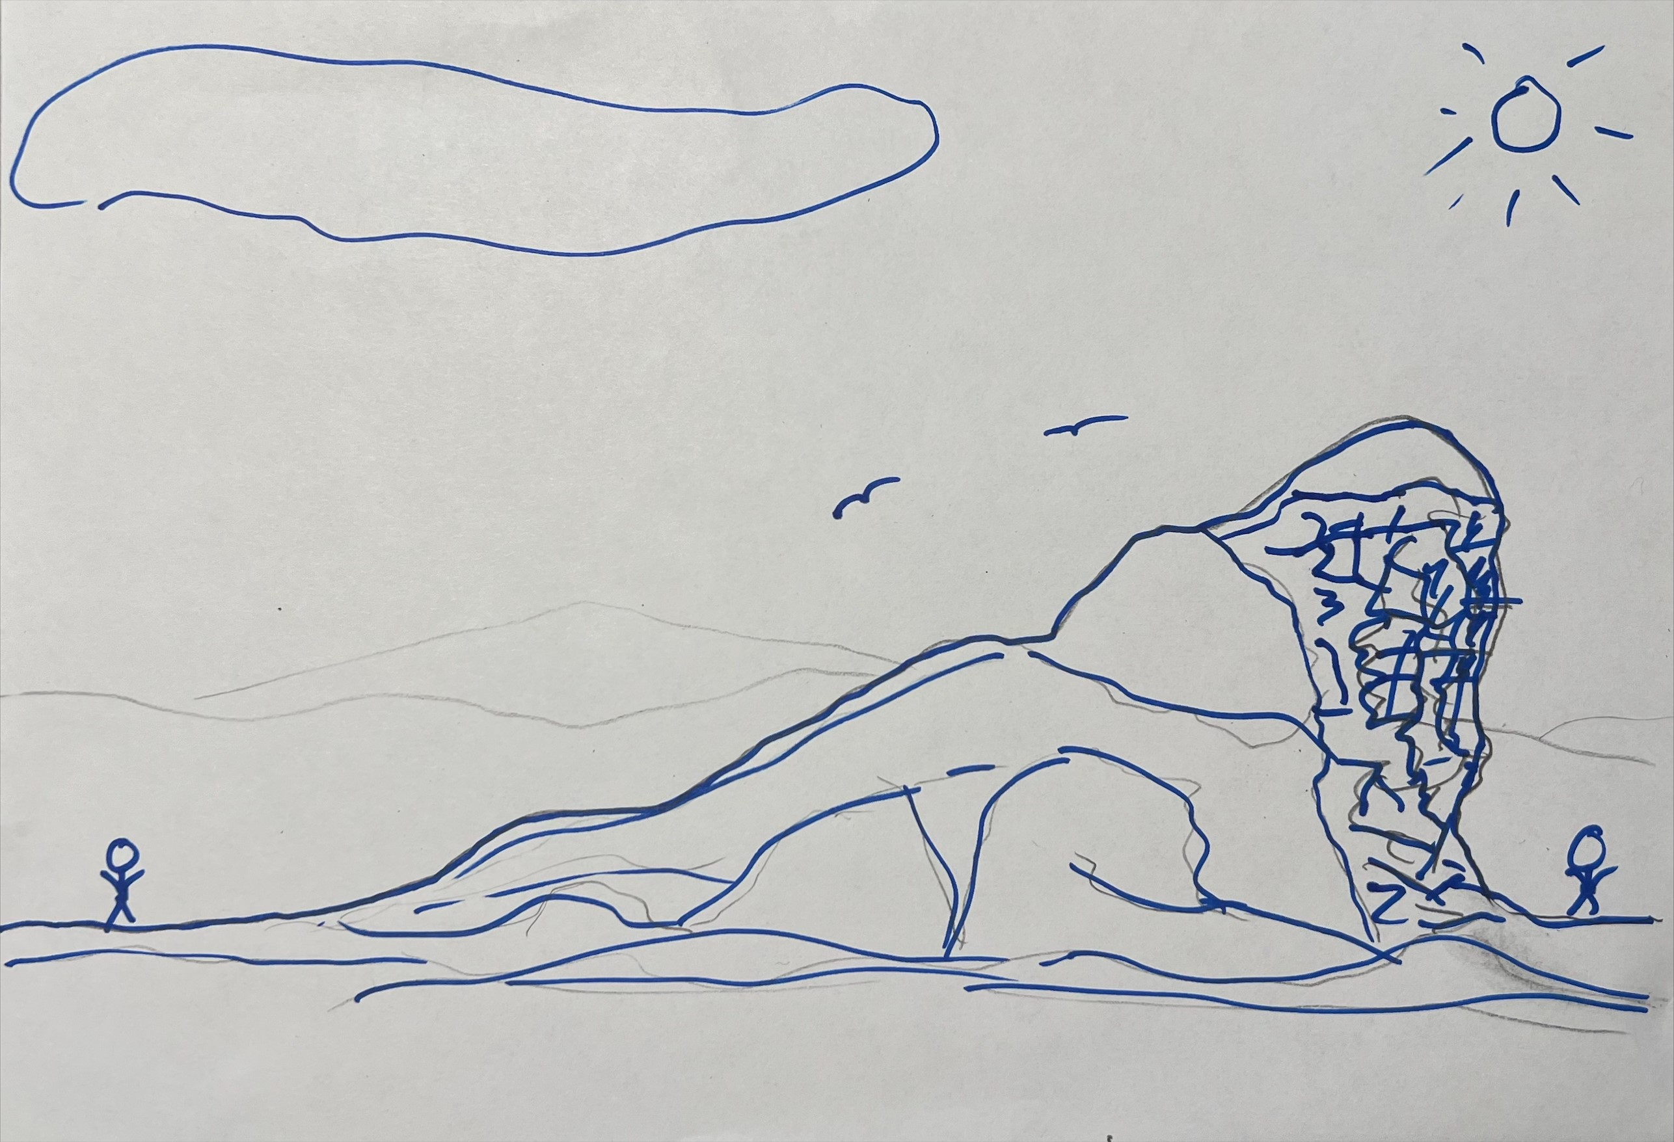
Hvert stefnum við og hvernig komumst við þangað?
Hver erum við ?
Hvaðan komum við?
Hvert erum við að fara?
Hvaða leið ætlum við að velja?
Að komast á toppinn er ekki eins fyrir A og B.
A
B

Slide 8
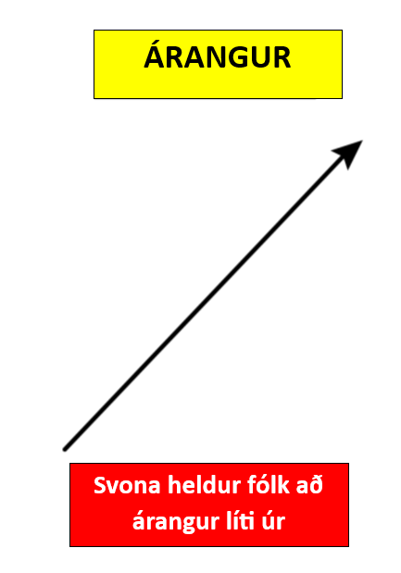
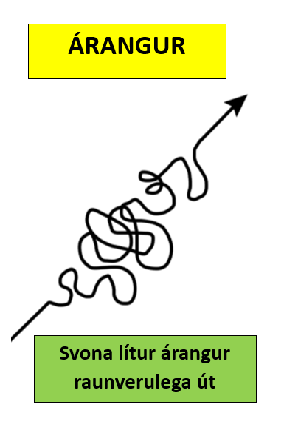
Hvað er árangur og hvernig næst hann?

Slide 9
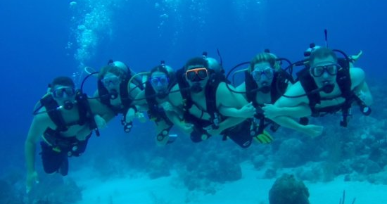
HVAÐ HALDIÐ ÞIÐ AÐ MUNI EINKENNA LÍF 14 ÁRA UNGLINGA EFTIR 10 ÁR ?

Slide 10

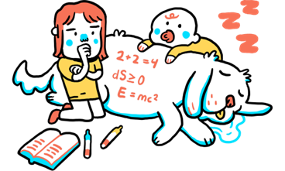
Nýjasta nýtt!
Hvaða nýjungar munum við sjá árið 2033?
  Hver og einn kemur með eina hugmynd (1 mínúta)
  Gengið um rýmið og hver og einn segir einstaklingum úr a.m.k. fimm öðrum hópum frá því hver hugmyndin er (5 mínútur)
  Stoppað og kallað eftir áhugaverðum hugmyndum úr hópnum (2 mínútur)

Slide 11
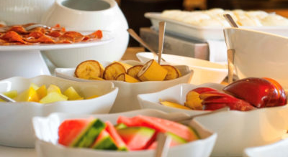

Slide 12


Verkefni – hvaða breytingar þarf að gera
Vitum við hvaða breytingar þurfum við að gera á skóla- og frístundastarfi á næstu 10 árum til þess að vinna að aukinni þátttöku barna og ungmenna ?
    Hver og einn skrifar hugleiðingar sínar á blað (post-it miða), eitt atriði á hvern miða (4 mínútur).
  Tvö og tvö bera saman bækur sínar, ef áþekk atriði koma fram eru þau sameinuð (5 mínútur).
Hvert par deilir með hópnum við borðið. Hvert par leggur fram eitt atriði í einu og síðan er farinn annar hringur þar til öll atriði hafa komið fram og síðan velur hópurinn í sameiningu 2- 3 breytingar sem hann telur skipta mestu (15 mínútur)
Hópurinn velur kynni sem kynnir niðurstöðuna fyrir öllum hópnum. Miðarnir settir á veggspjald.

Slide 13

Standa upp
Setjast niður

Slide 14

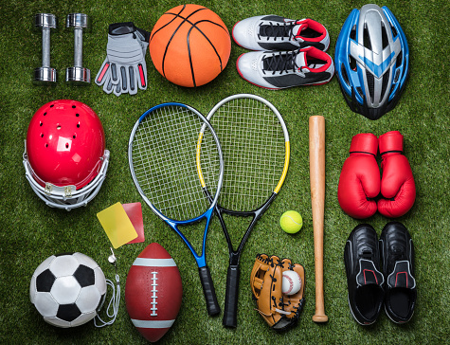
Standa upp
Setjast niður

Slide 15


Standa upp
Setjast niður

Slide 16

Hvað finnst þér?
Standa upp
Setjast niður

Slide 17


Standa upp
Setjast niður

Slide 18

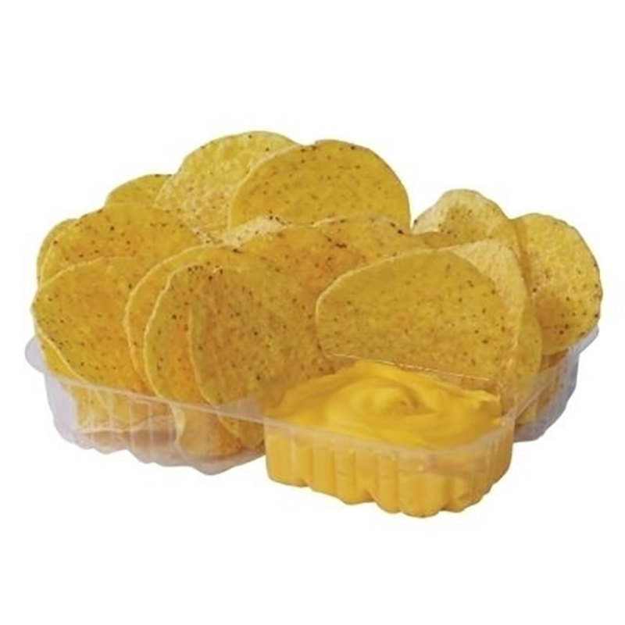
Standa upp
Setjast niður

Slide 19
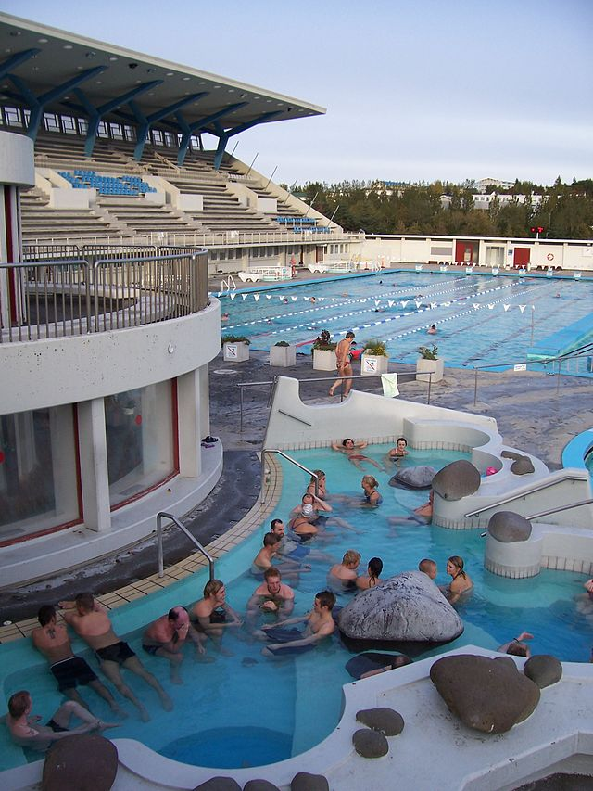
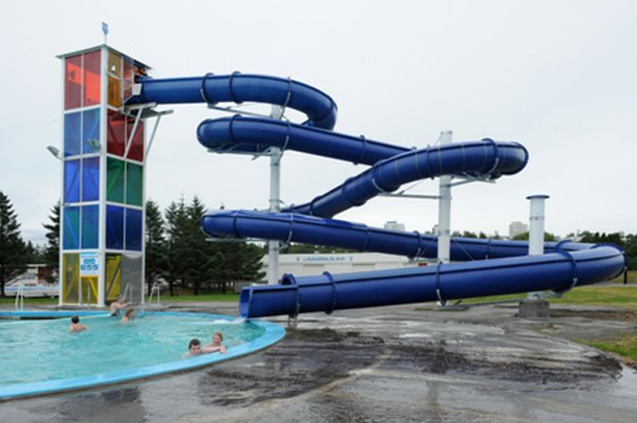
Standa upp
Setjast niður

Slide 20


Standa upp
Ég mæti reglulega í félagsmiðstöðina mína
Setjast niður

Slide 21


Standa upp
Setjast niður

Slide 22


Standa upp
Setjast niður

Slide 23


Standa upp
Mér finnst mikilvægt að hlustað sé á skoðanir barna og unglinga
Setjast niður

Slide 24
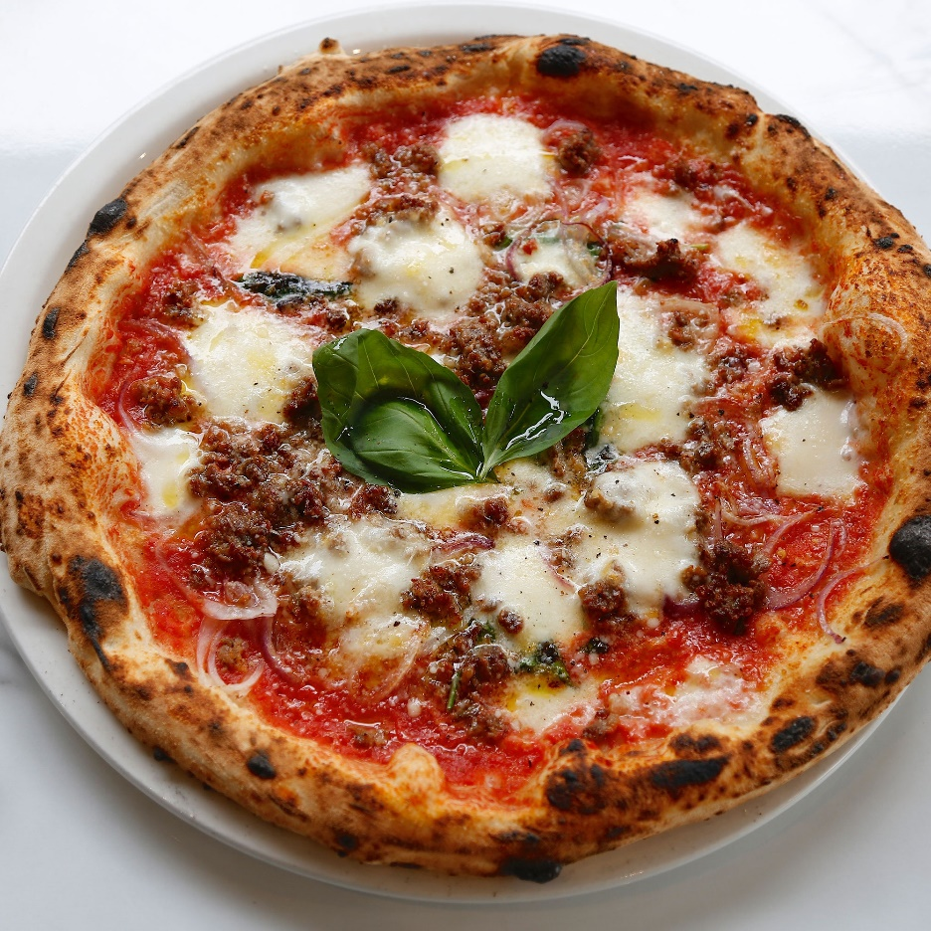
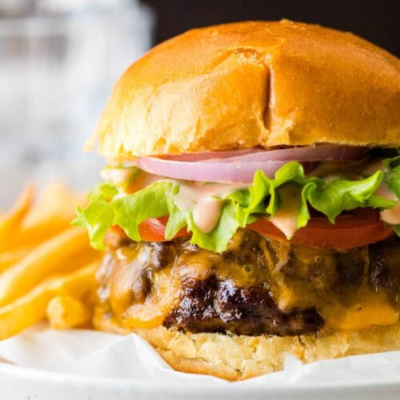
Standa upp
Setjast niður

Slide 25
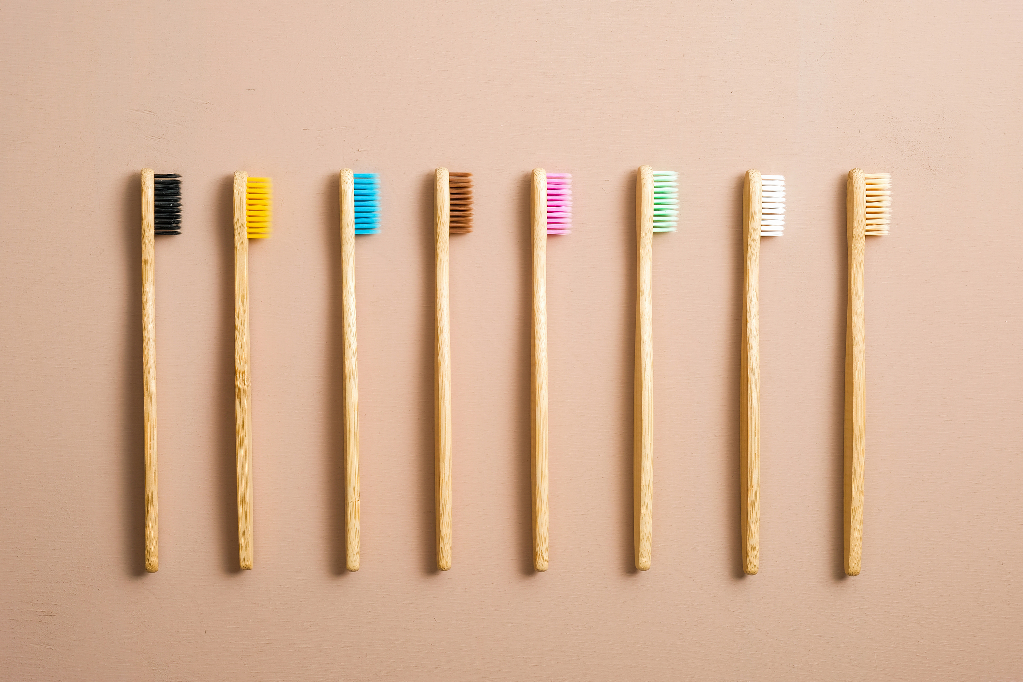

Standa upp
Setjast niður

Slide 26
Standa upp
Ég fylgist með fréttum
Setjast niður

Slide 27
Standa upp
Hvenær á skóladagurinn að byrja?
Kl. 08:10
Kl. 08:50
Setjast niður

Slide 28




Hvar liggja skyldur okkar?
Barnasáttmálinn
  12. grein: Réttur til að láta skoðanir sínar í ljós og til að hafa áhrif.
Menntastefnan
  Leiðarljós: Barnið sem virkur þátttakandi.
  Félagsfærni: Samfélagsleg ábyrgð og virkni.
Lýðræði er grunnþáttur í skóla- og frístundastarfi.

Slide 29

Heimsins mikilvægasta kvöld

Slide 30


Lykilhugtök
Lýðræði
Inngilding
Fordómar og jaðarsetning
Mannréttindi og forréttindi

Slide 31

Skólabragur og stemning
Þið eruð lykilaðilar og ykkur er treyst til að huga að þátttöku allra!
Ýmis verkefni ýta undir mannréttindi, félagshæfni og virka þátttöku allra:
  Heilsueflandi samfélag
  Réttindaskóli og Réttindafélagsmiðstöð
  Grænfánaverkefni
  Bekkjarfundir
  Öflugt nemendafélag og félagsmiðstöðvaráð
  Skólaráð
  Nemendaþing
  Þemadagar
  Góðgerðardagar
  Og margt fleira

Slide 32
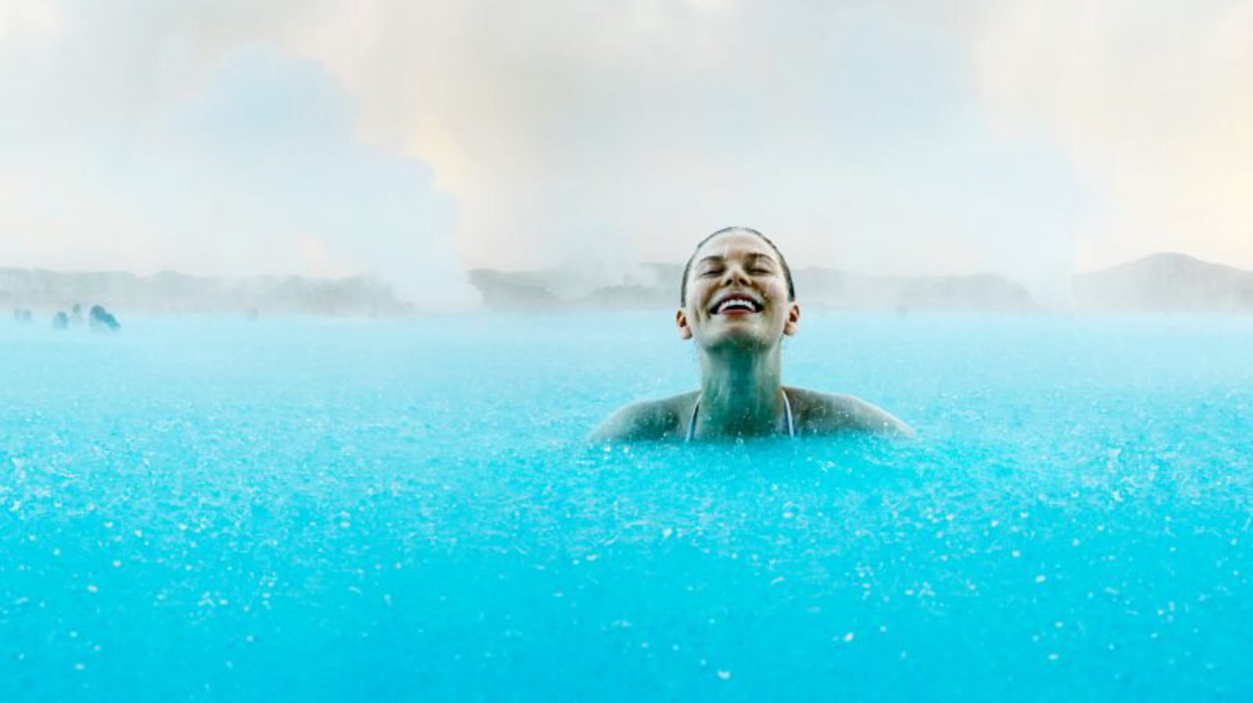
HVERNIG ER UNNIÐ MEÐ MANNRÉTTINDI OG ÞÁTTTÖKU ALLRA Í SKÓLANUM YKKAR OG FÉLAGSMIÐSTÖÐINNI?

Slide 33

Foréttindapýramídinn
Eftir því sem ofar er komið í pýramídann = meiri virðing, hærri laun, minni líkur á fordómum, færri hindranir.

Slide 34
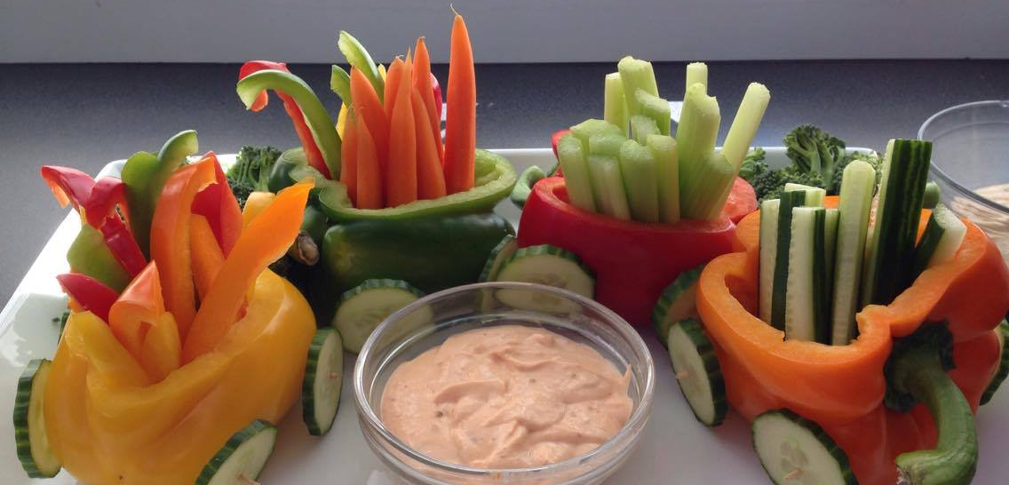
Hádegismatur (12:00-12:30)

Slide 35

Staður þar sem öllum líður vel

Slide 36
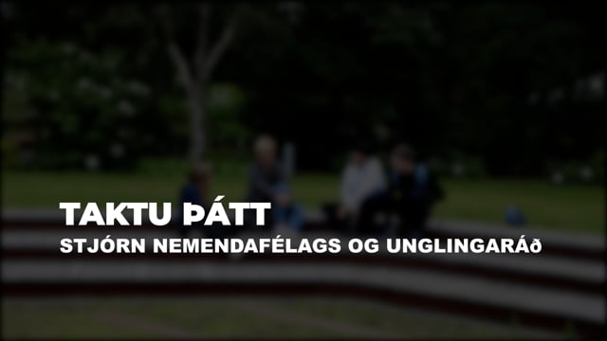
Nemendafélög og unglingaráð

Slide 37
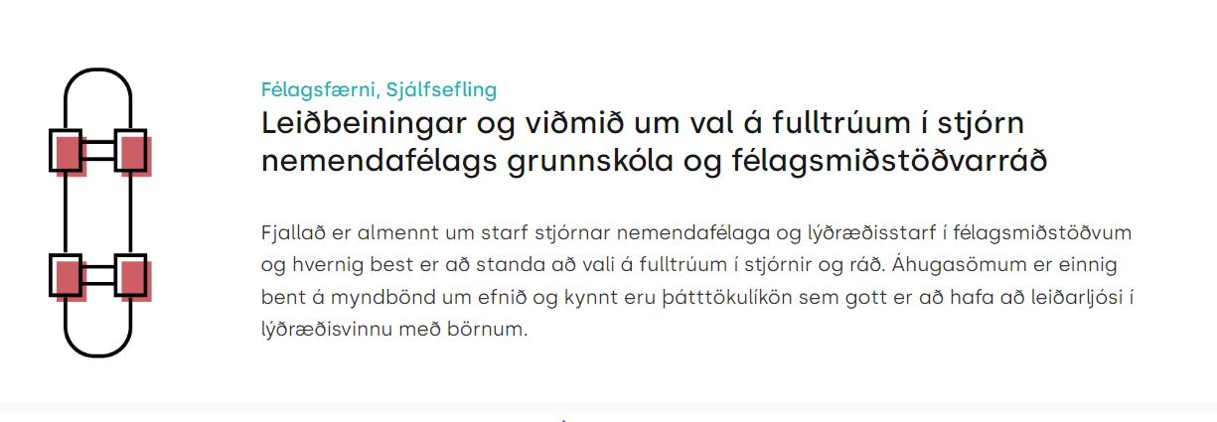
Hlekkur á leiðbeiningarnar

Slide 38
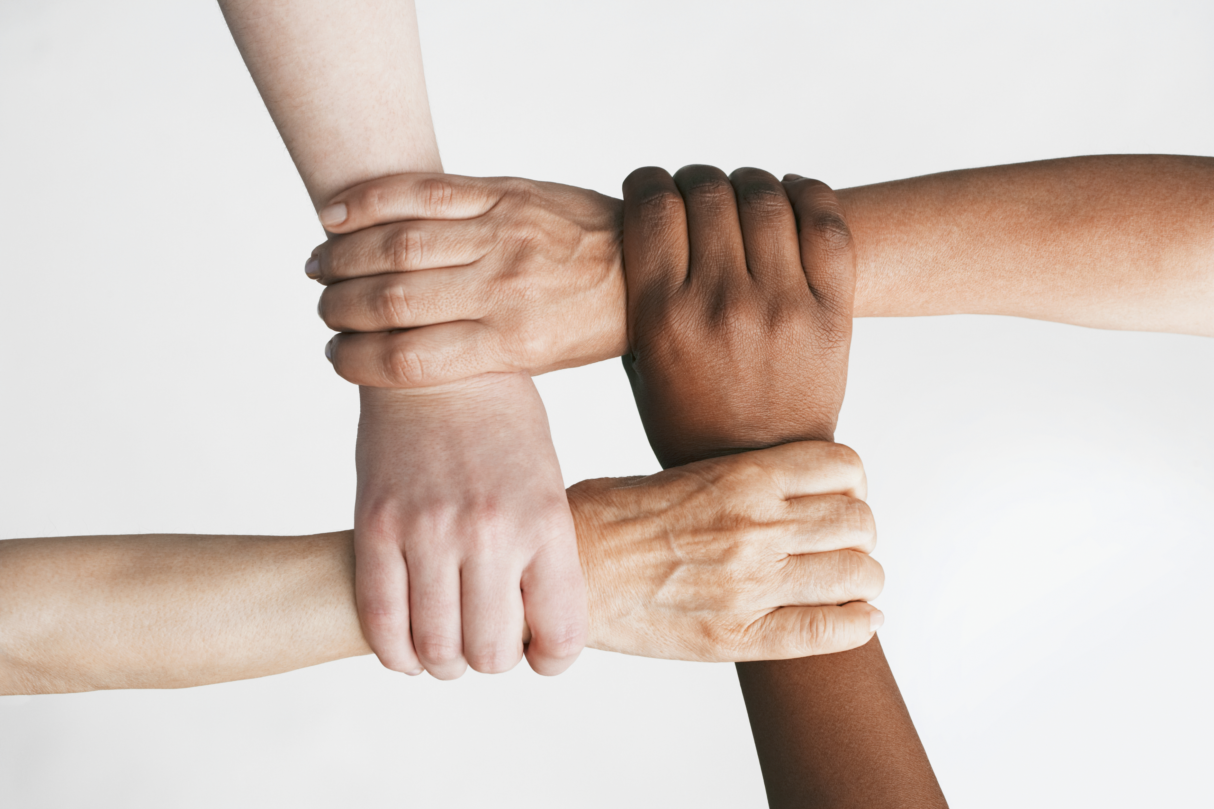
Gott samstarf allra í skólanum og félagsmiðstöðinni

Slide 39
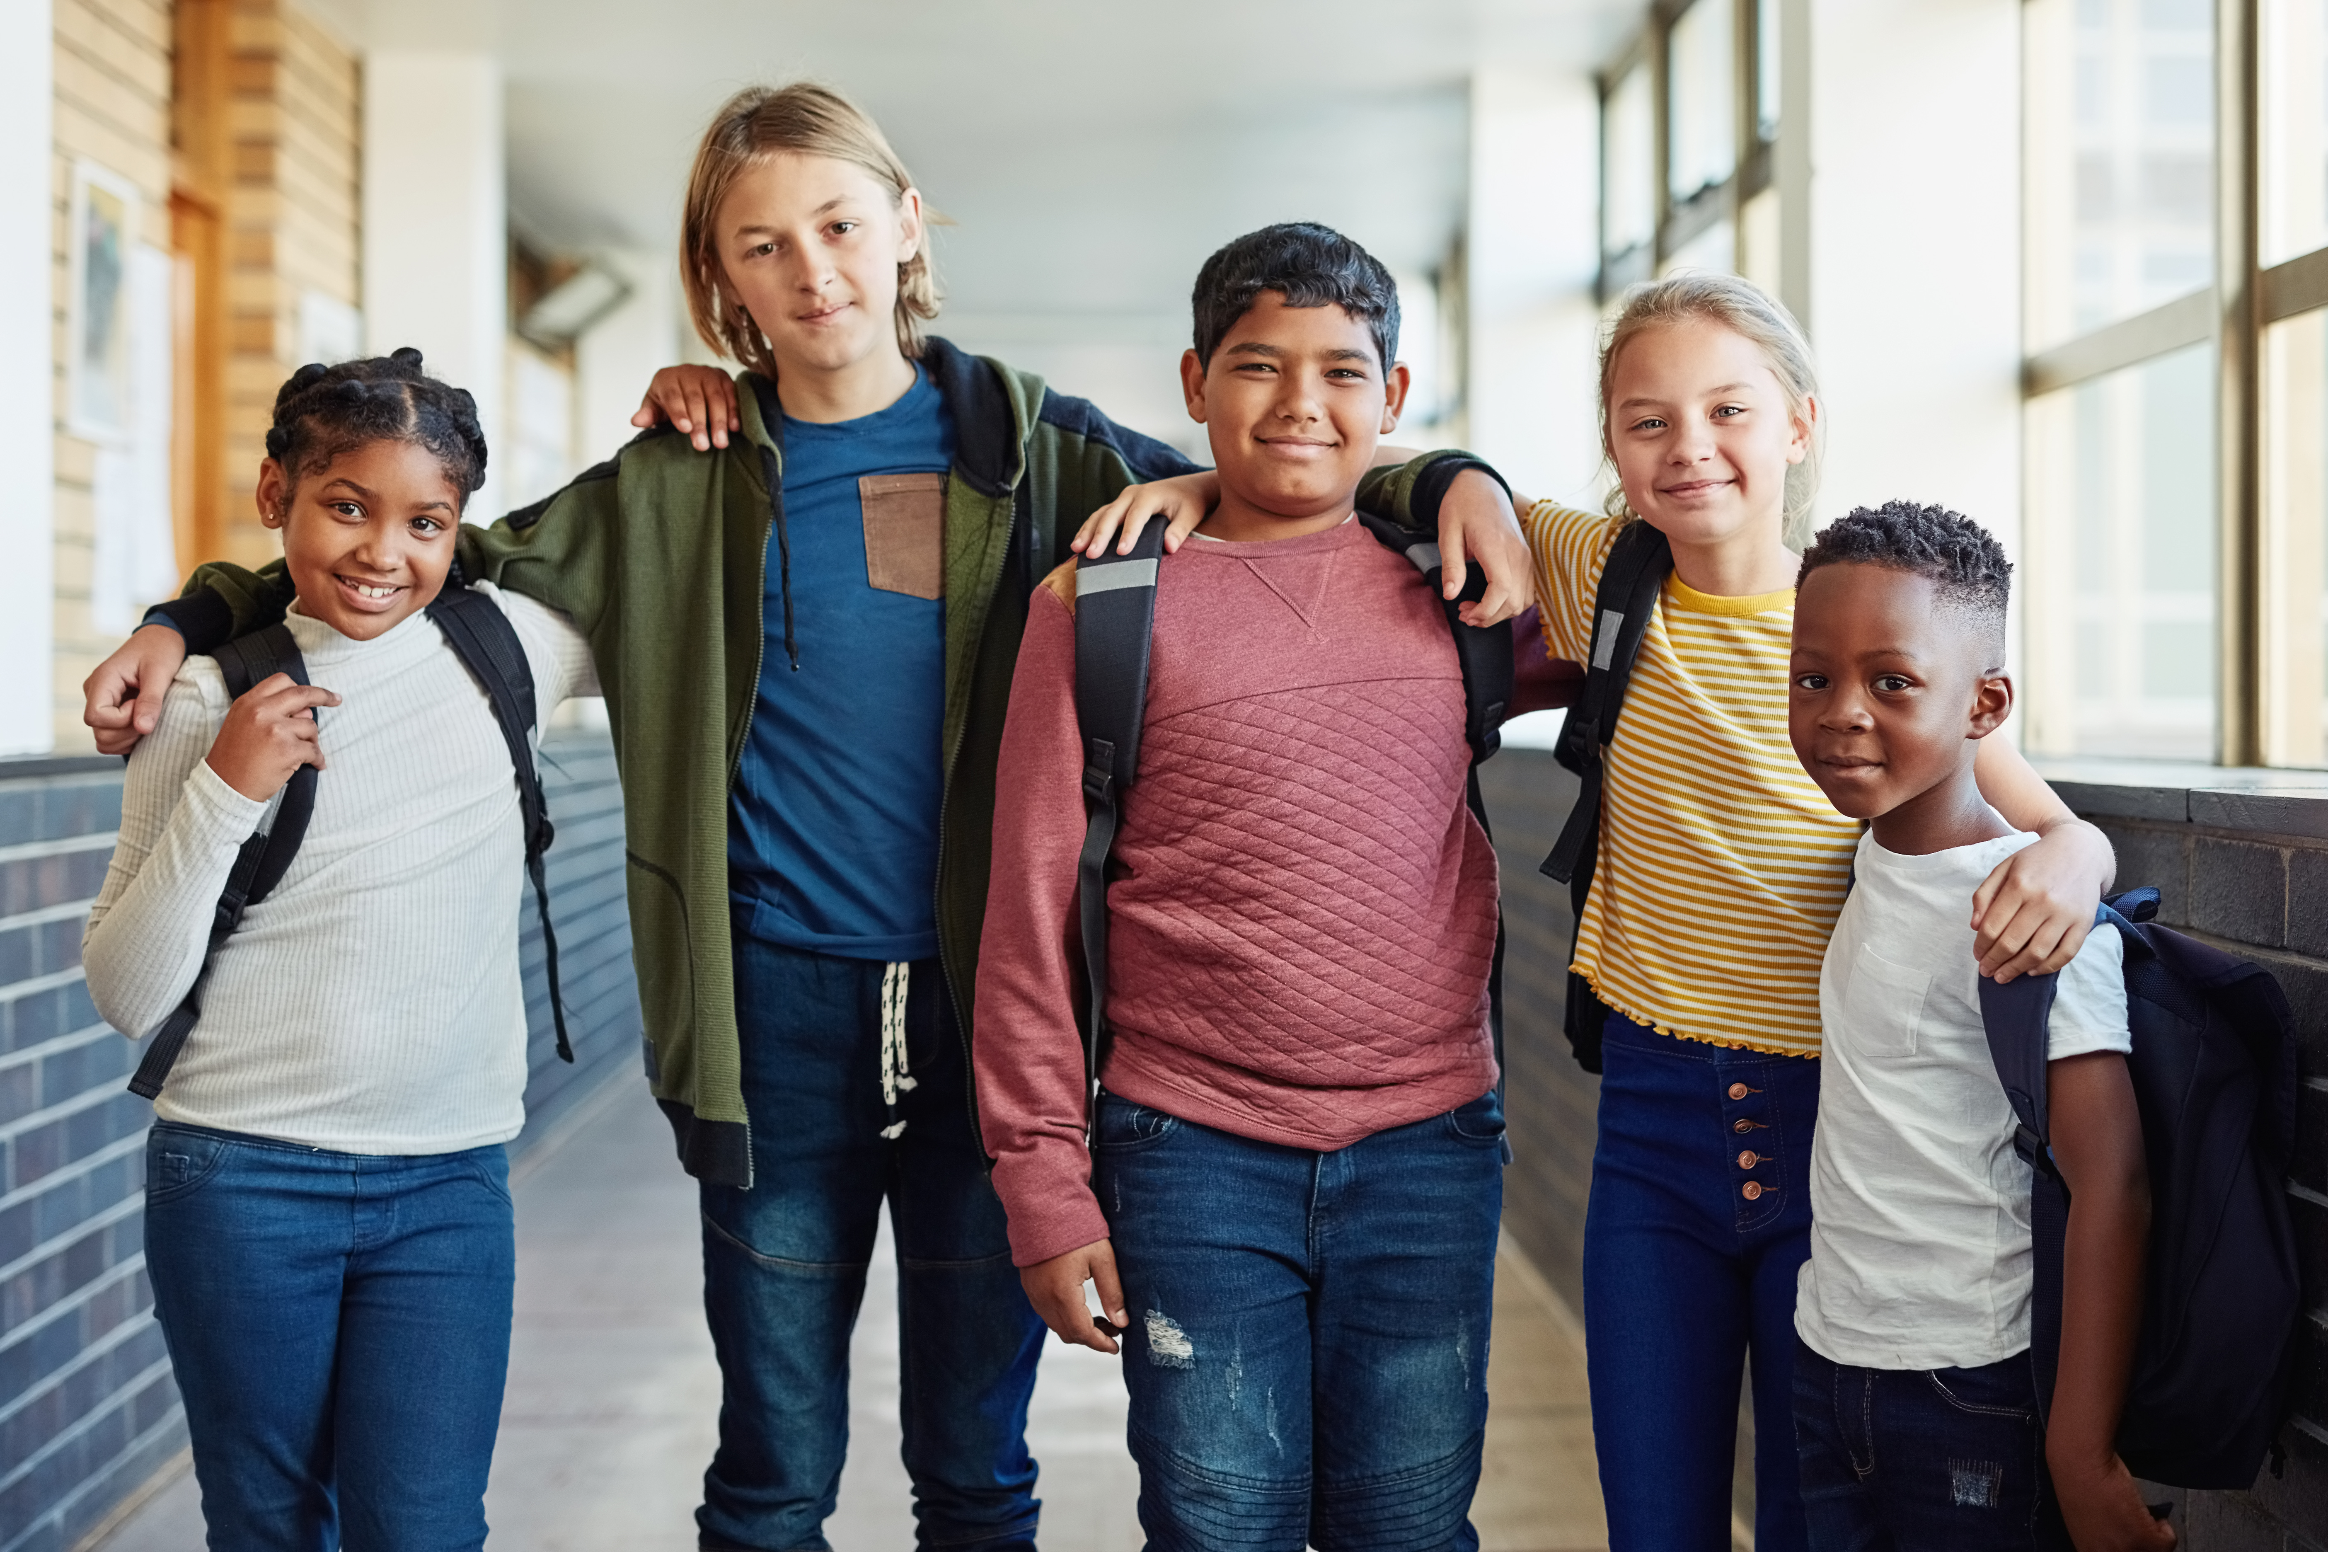
Taka hlutverk sitt alvarlega, sýna ábyrgð og vera góð fyrirmynd

Slide 40
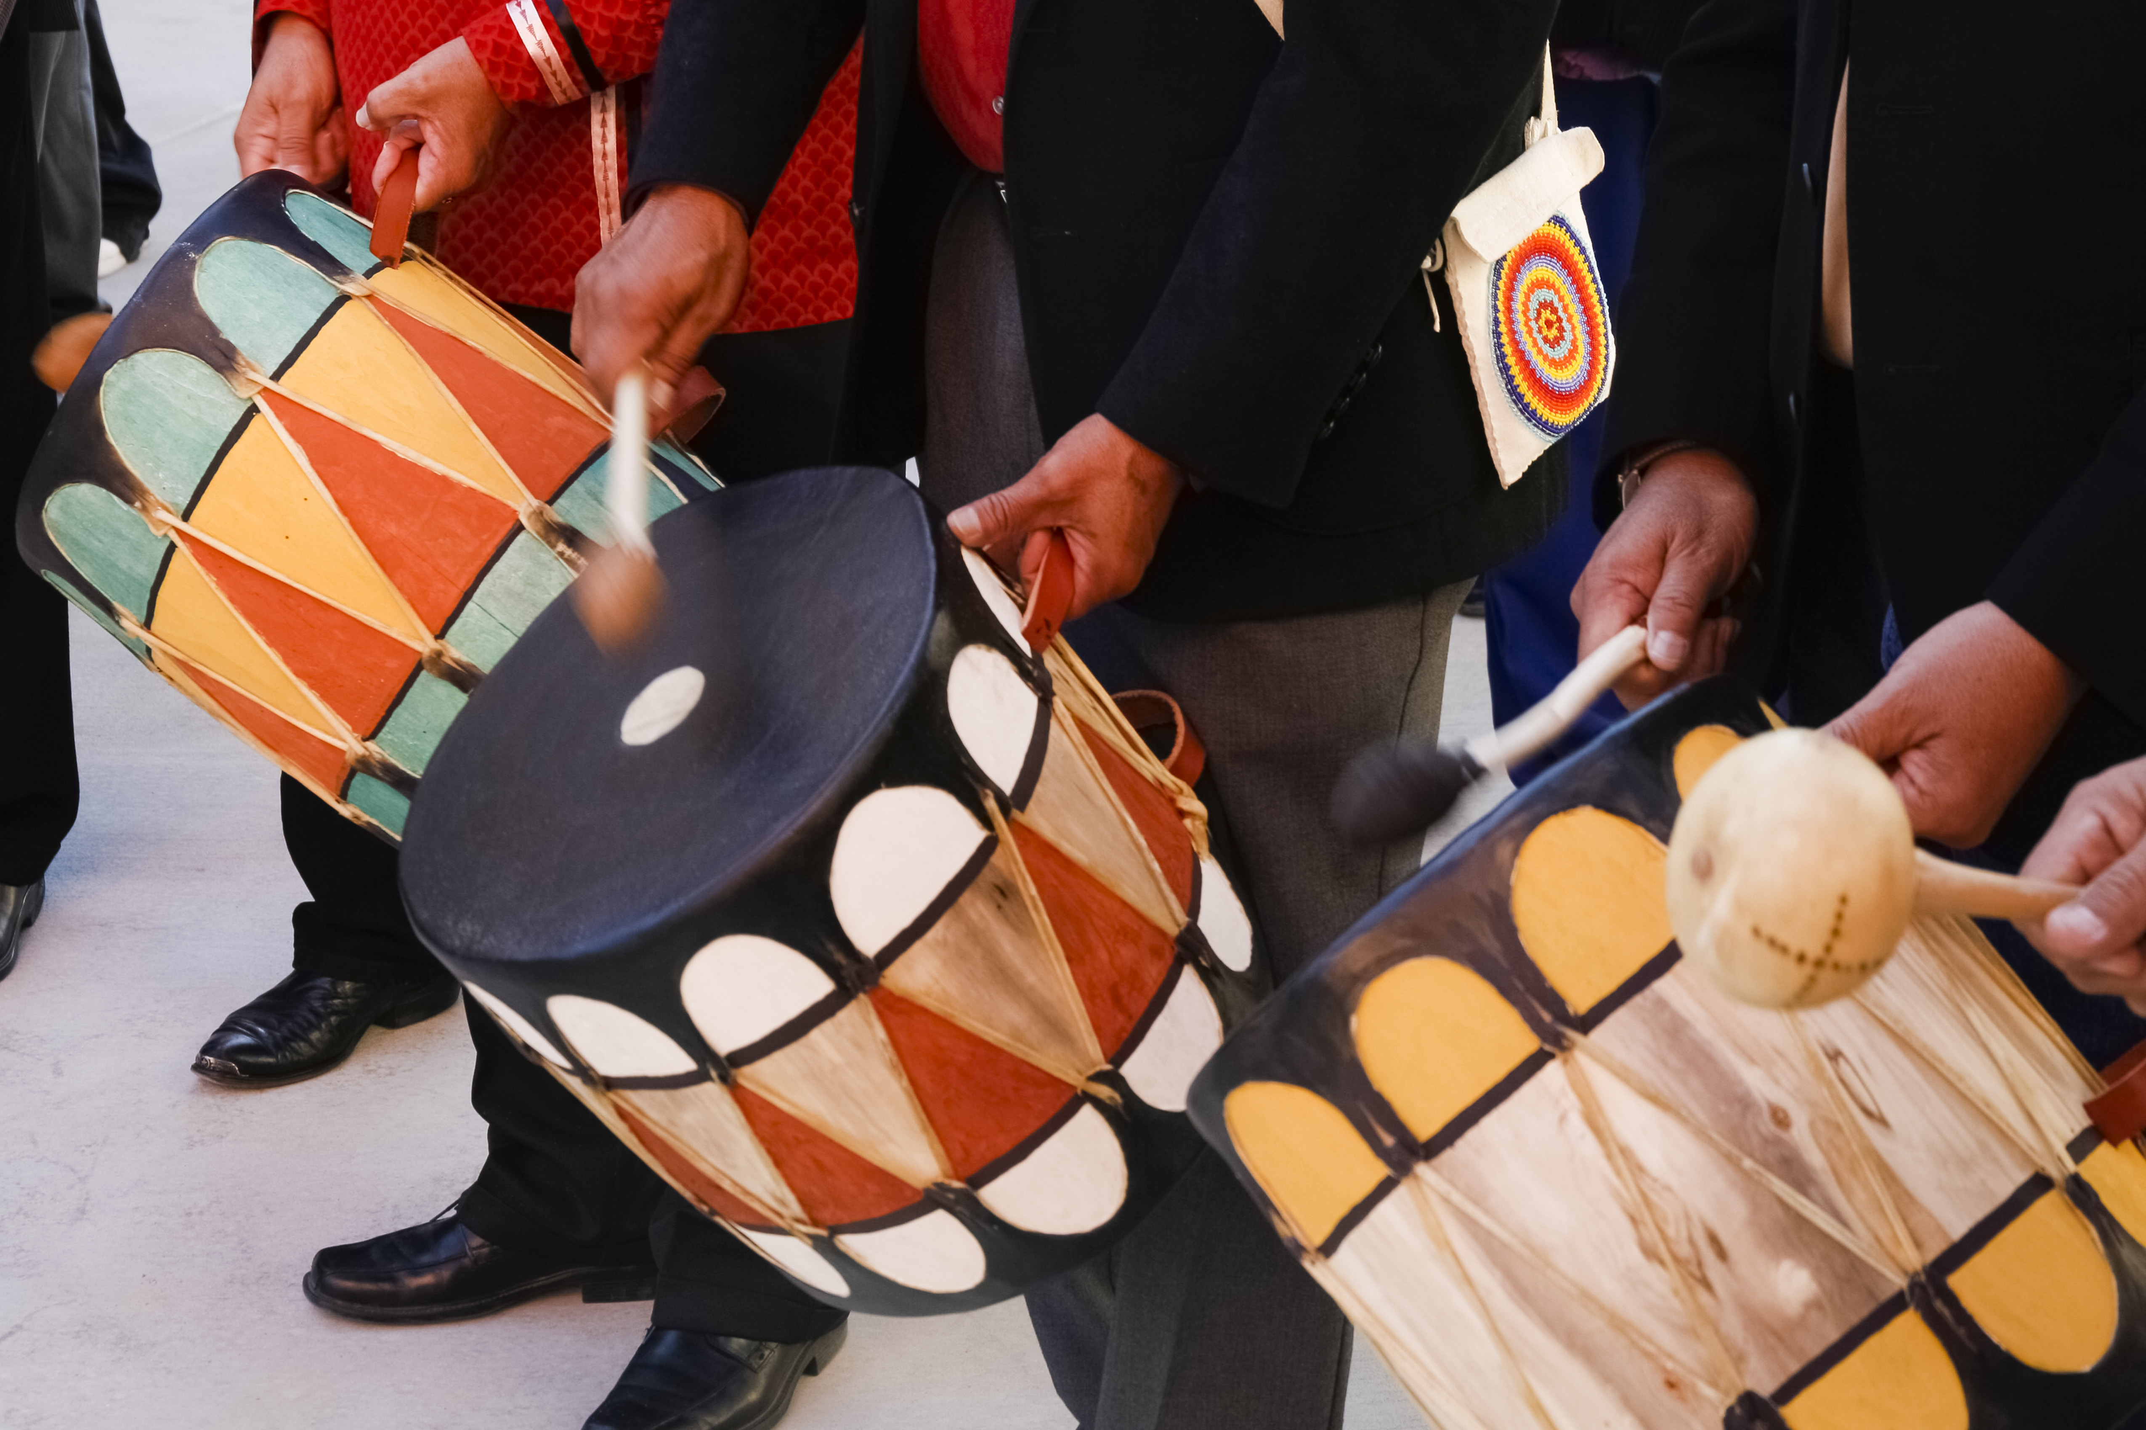
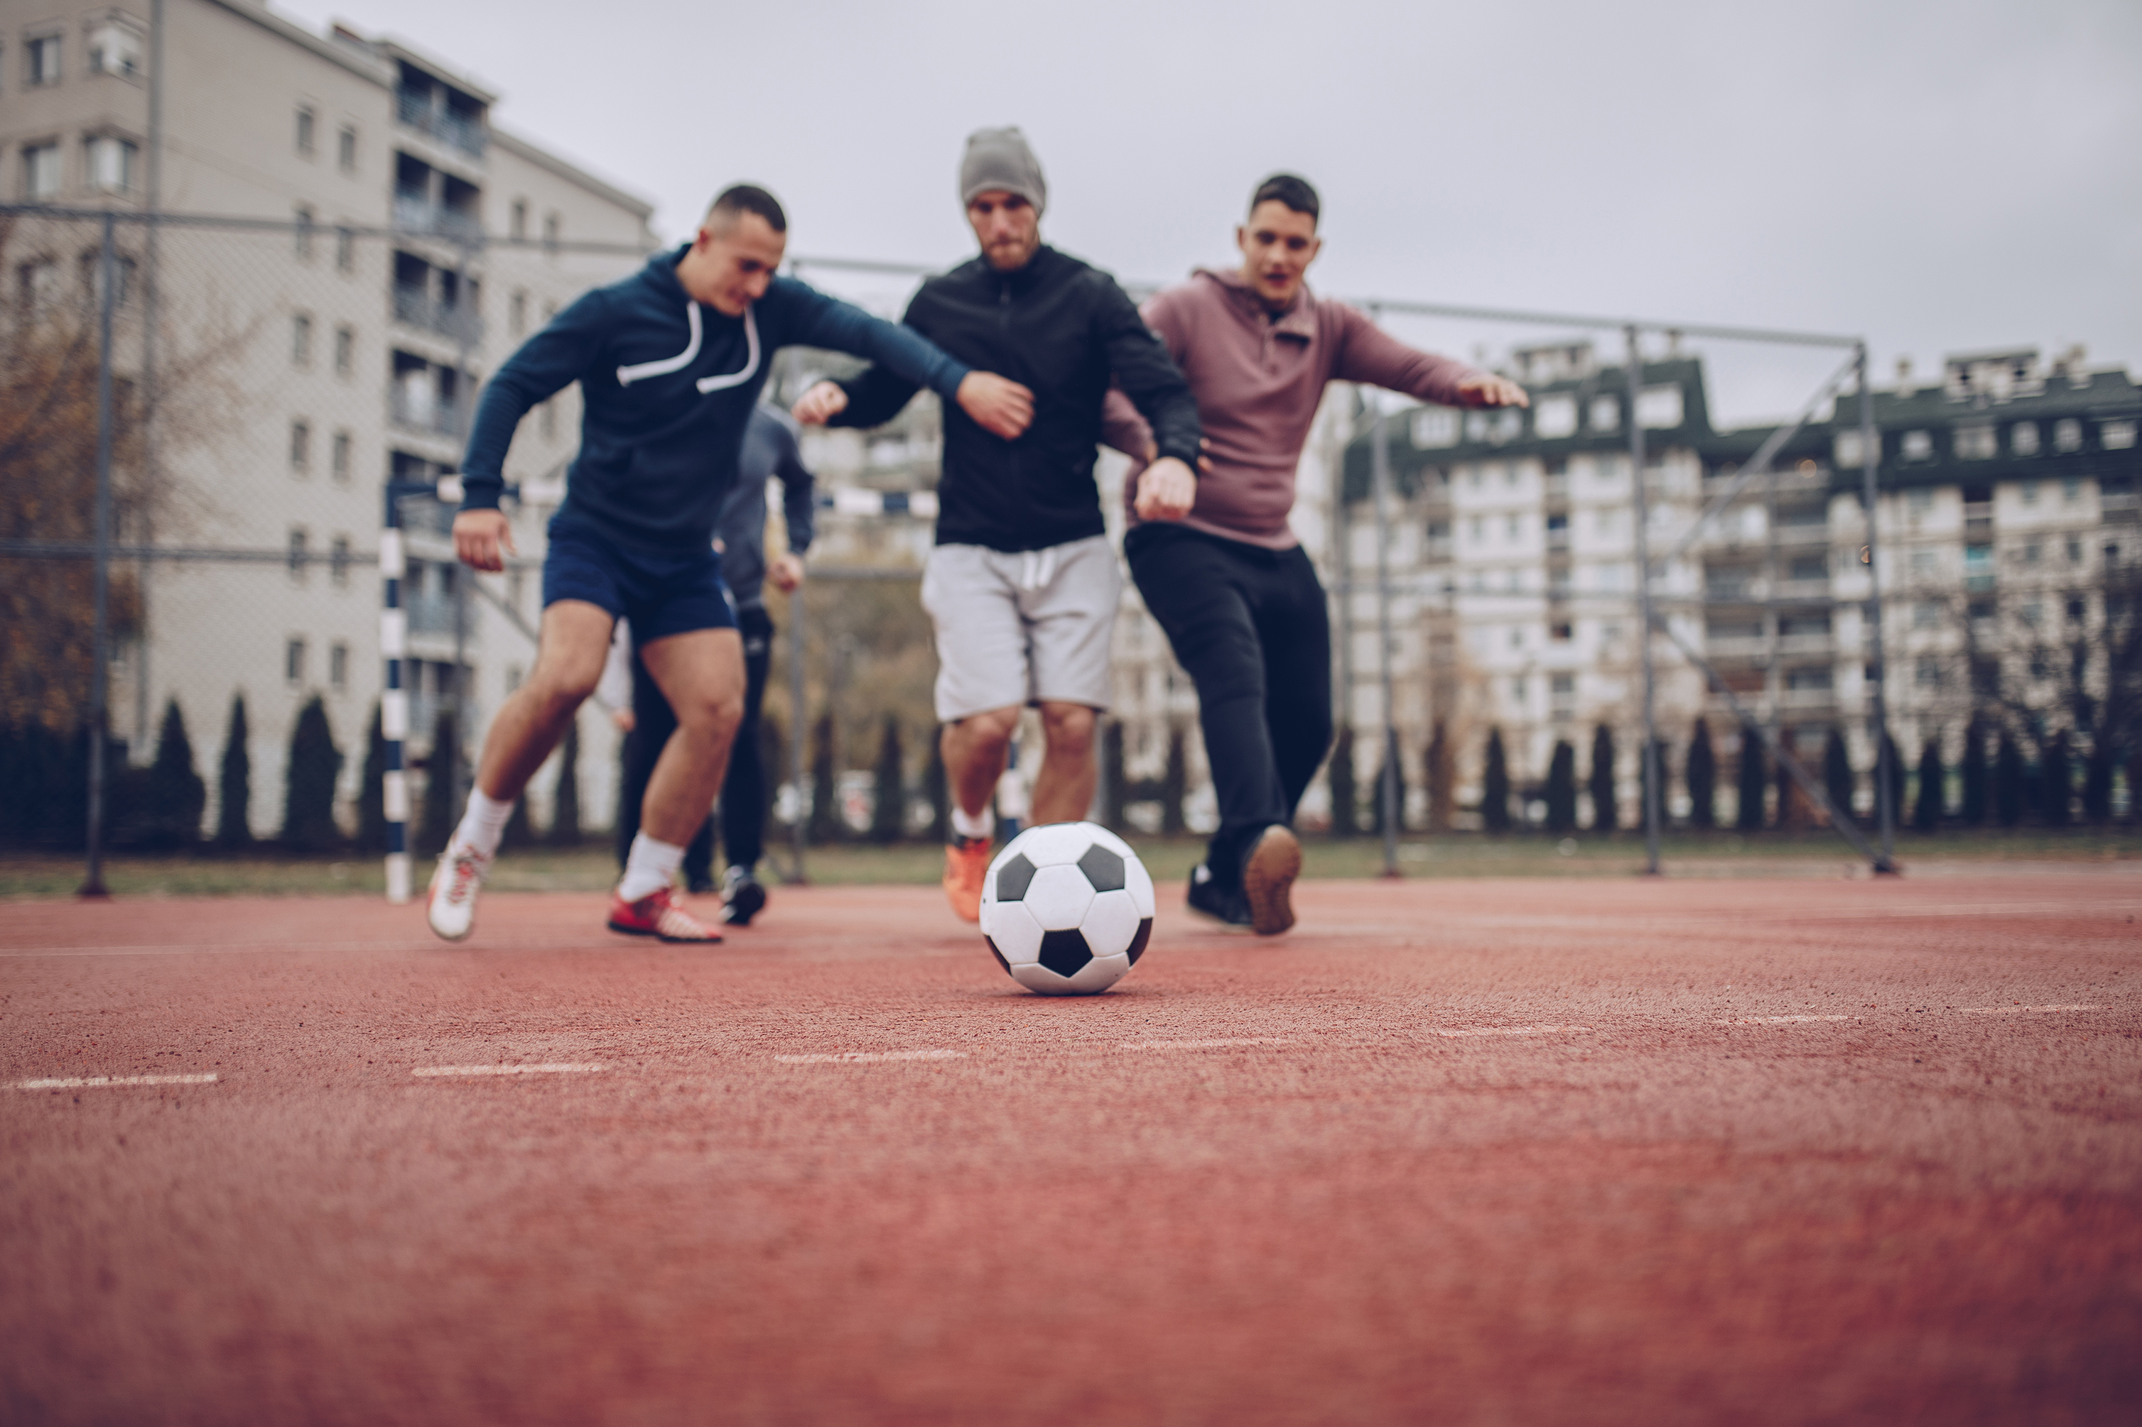
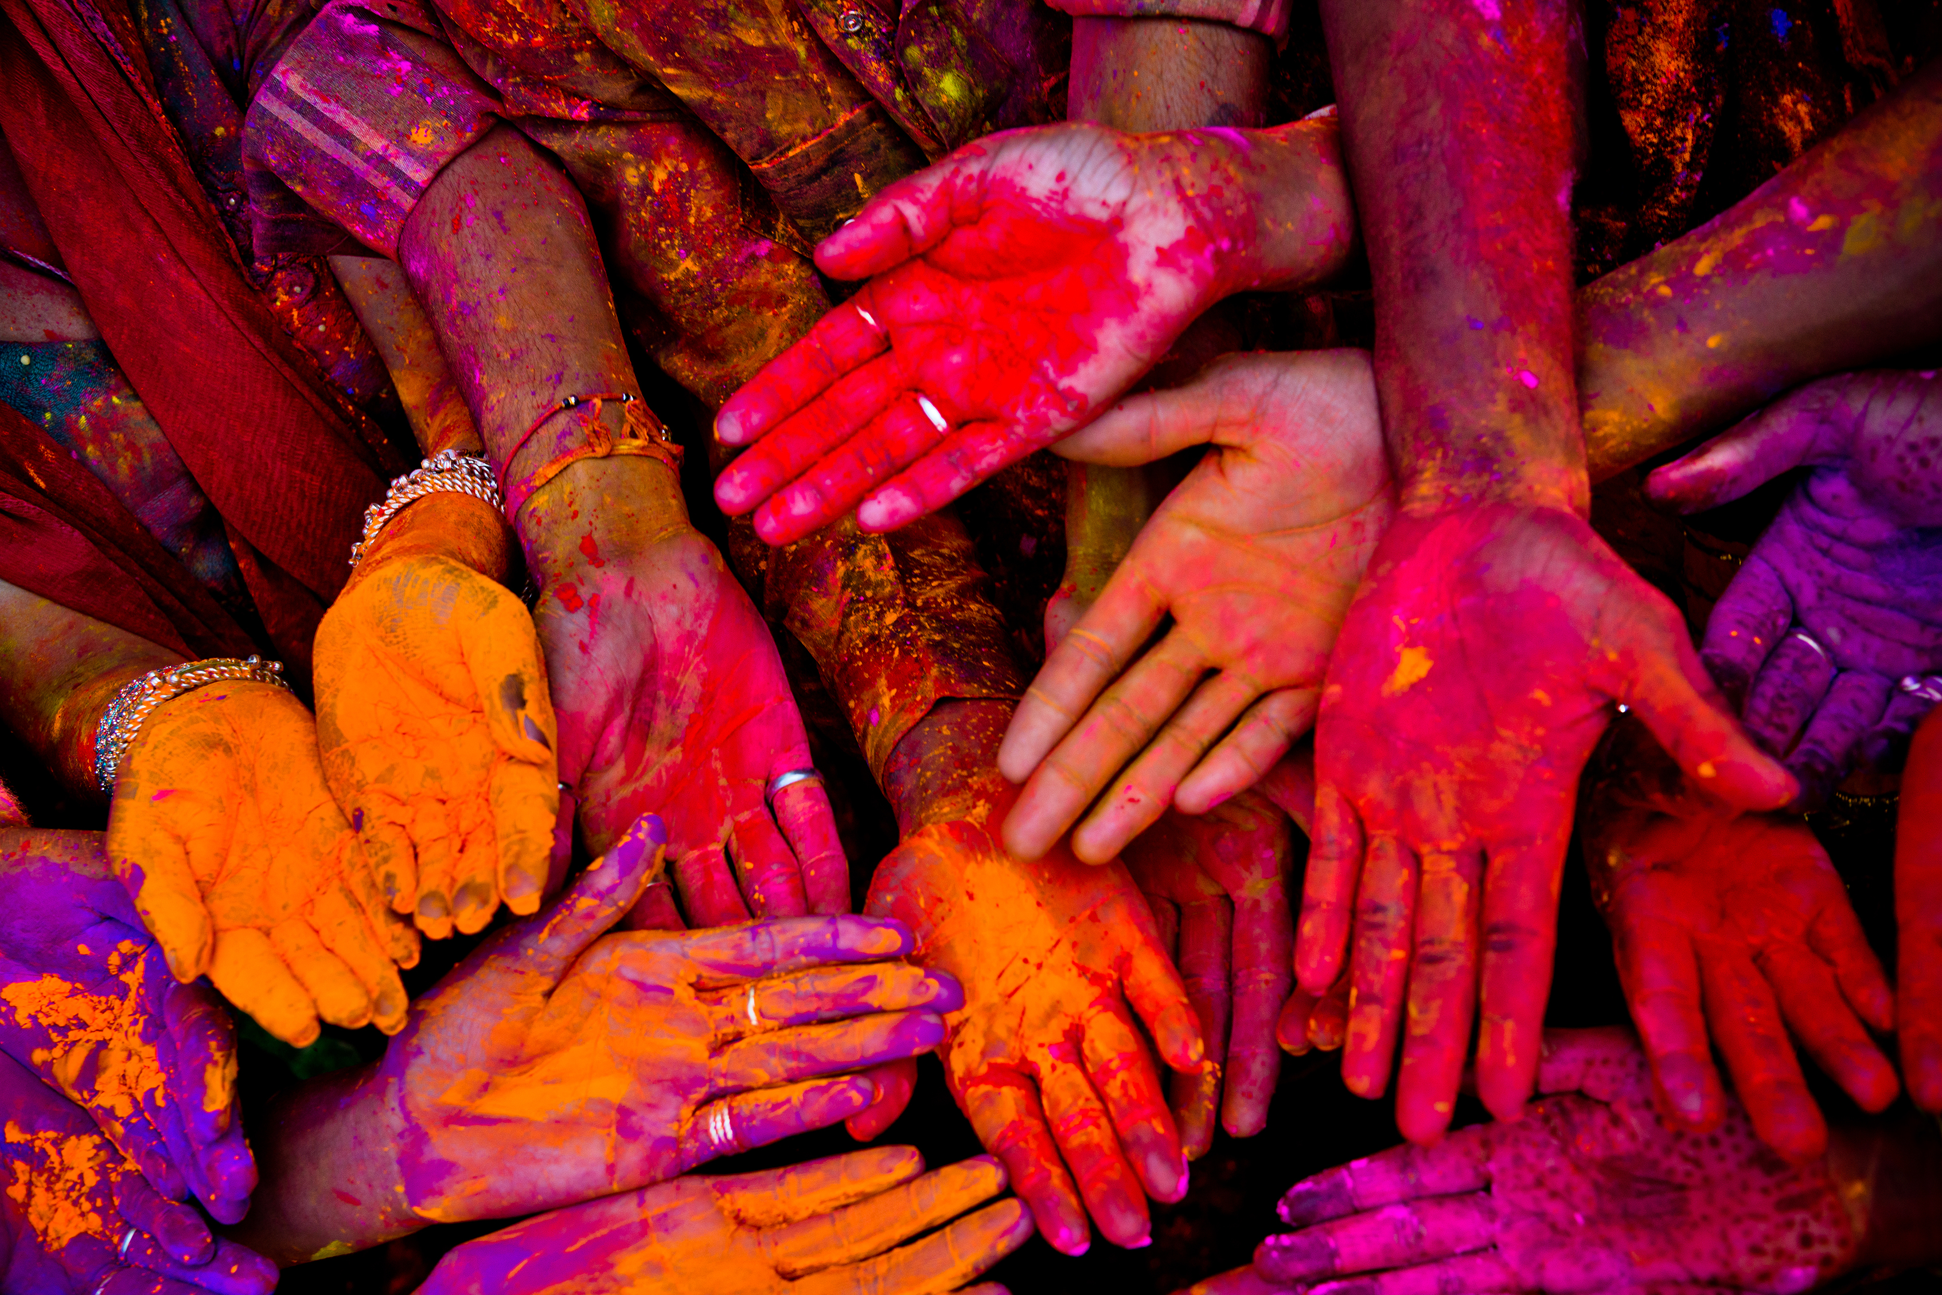
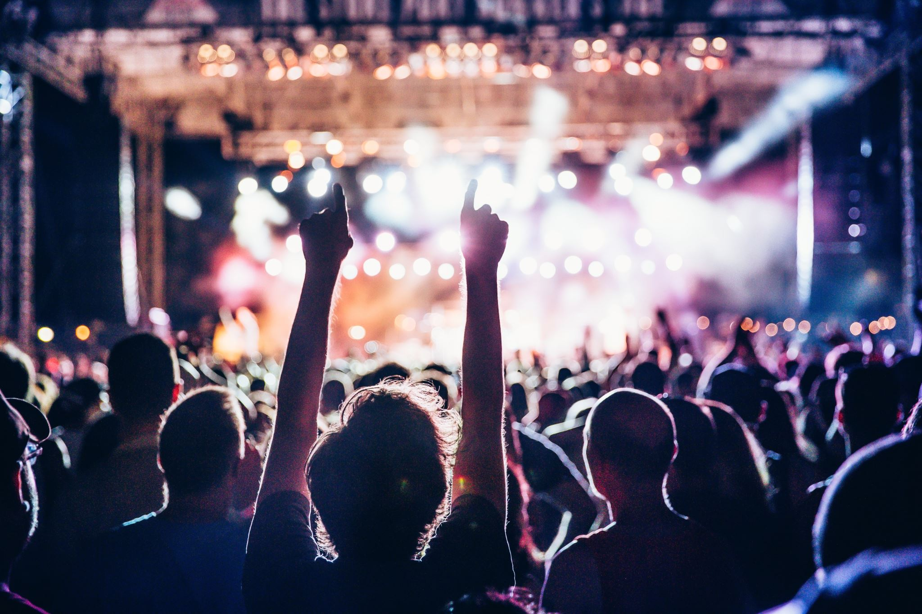
Virkja sem flesta til starfa og starfið á að vera fjölbreytt og höfða til allra

Slide 41

Gerið gott plan
Skoðið dagskrána seinasta ár
  Hvaða hugmyndir voru ekki að virka?
  Hvað tókst illa en mætti láta virka með betri skipulagningu?
  Hvað tókst vel og má endurtaka?
Hvað viljið þið gera nýtt?
  Hvað eru aðrir skólar og félagsmiðstöðvar að gera?
  Hvað vill nýtt fólk í stjórn nemendafélagsins gera?
  Setjið niður dagskrá fyrir hálft ár
  Ákveðið hver stýrir hverjum og einum viðburði/dagskrá
​
Farsæld og hagsmunir​
  Hvernig höfum við bætt skólann á seinustu tveim árum?​
  Hvað ætlum við að setja á oddinn sem varðar farsæld og hagsmuni nemenda á þessu skólaári?​

Slide 42
HVAÐ ER "BEST" Í YKKAR félagsstarfi eða félagsmiðstöð?
Notes:
Deila á borðun – hvernig er þetta hjá ykkur hver eru helstu verkefnin

Slide 43

Verkefni – undirbúa viðburð
Hverju gæti ég haft áhyggjur af ef ég t.d.
  Bý við fátækt
  Tala ekki íslensku
  Er hreyfihömluð
  Á fáa eða enga vini

Slide 44
Dagur tvö
Upprifjun
Innlegg – Hvaða áhrif hafa nemendur á námið?
Köfum dýpra
Verkefni – Hvaða valgreinar og hvernig verkefnaskil viljum við?
Pása
Innlegg – Hvernig getum við gert betur?
Köfum dýpra
Verkefni – Hvaða hugmynd viljum við útfæra og framkvæma?
Hringurinn – orðið látið ganga
Vinnusmiðjuslit

Slide 45
Samkomulag um samskipti sem hjálpar okkur að vinna saman í að skapa hugmyndir
Sýnum framkomu sem byggir upp traust
Verum við sjálf
Verum forvitin
Verum ekki dómhörð
Viðurkennum og þökkum
Æfum okkur í að vera opin fyrir viðbrögðum og athugasemdum
Látum ekki áskoranir eða hindranir stoppa okkur
Skemmtum okkur

Slide 46
Hvert stefnum við og hvernig komumst við þangað?
Hver erum við ?
Hvaðan komum við?
Hvert erum við að fara?
Hvaða leið ætlum við að velja?
Að komast á toppinn er ekki eins fyrir A og B.
A
B

Slide 47
Hvað er árangur og hvernig næst hann?

Slide 48
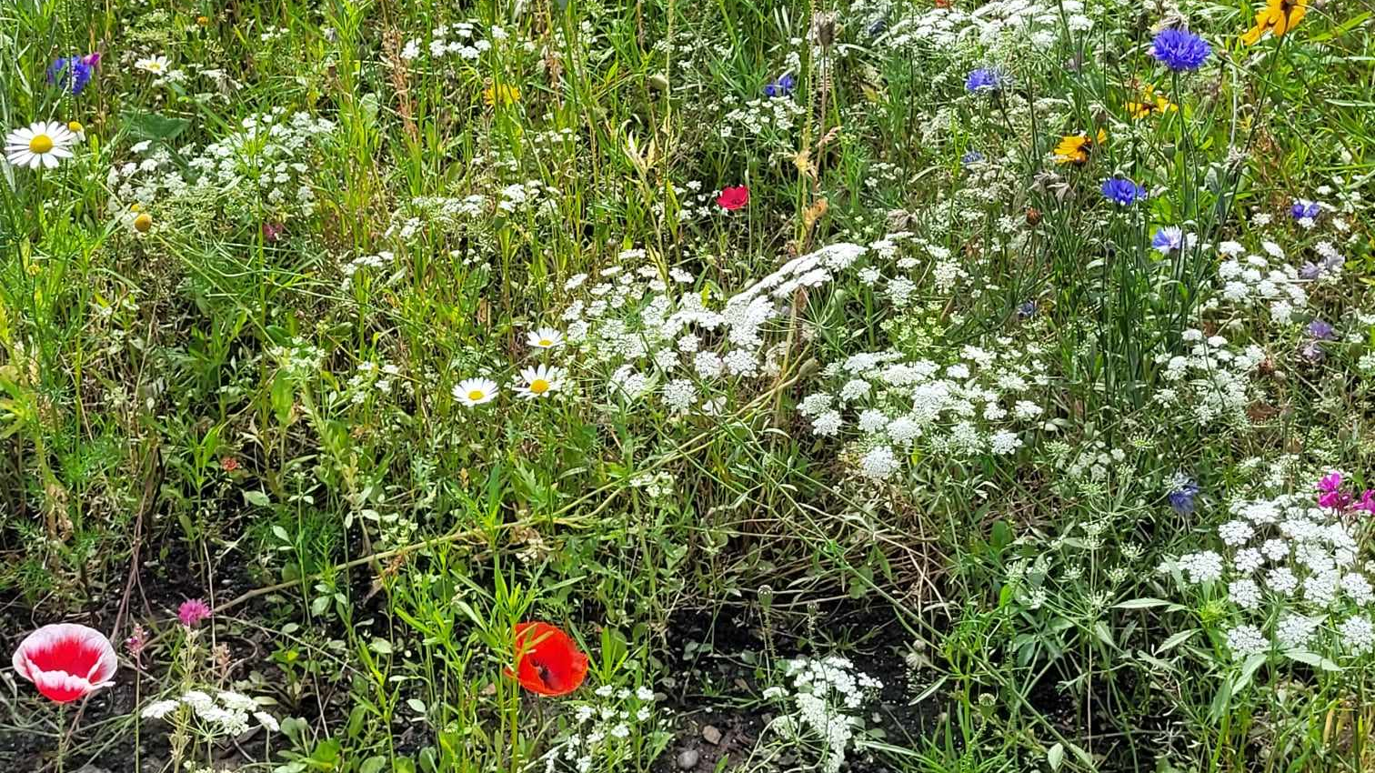
Nafnið mitt-
Af hverju heiti ég það sem ég heiti?

Slide 49

Nemendur eiga rétt á því að koma sjónarmiðum sínum á framfæri og taka á tillit til þeirra

Slide 50
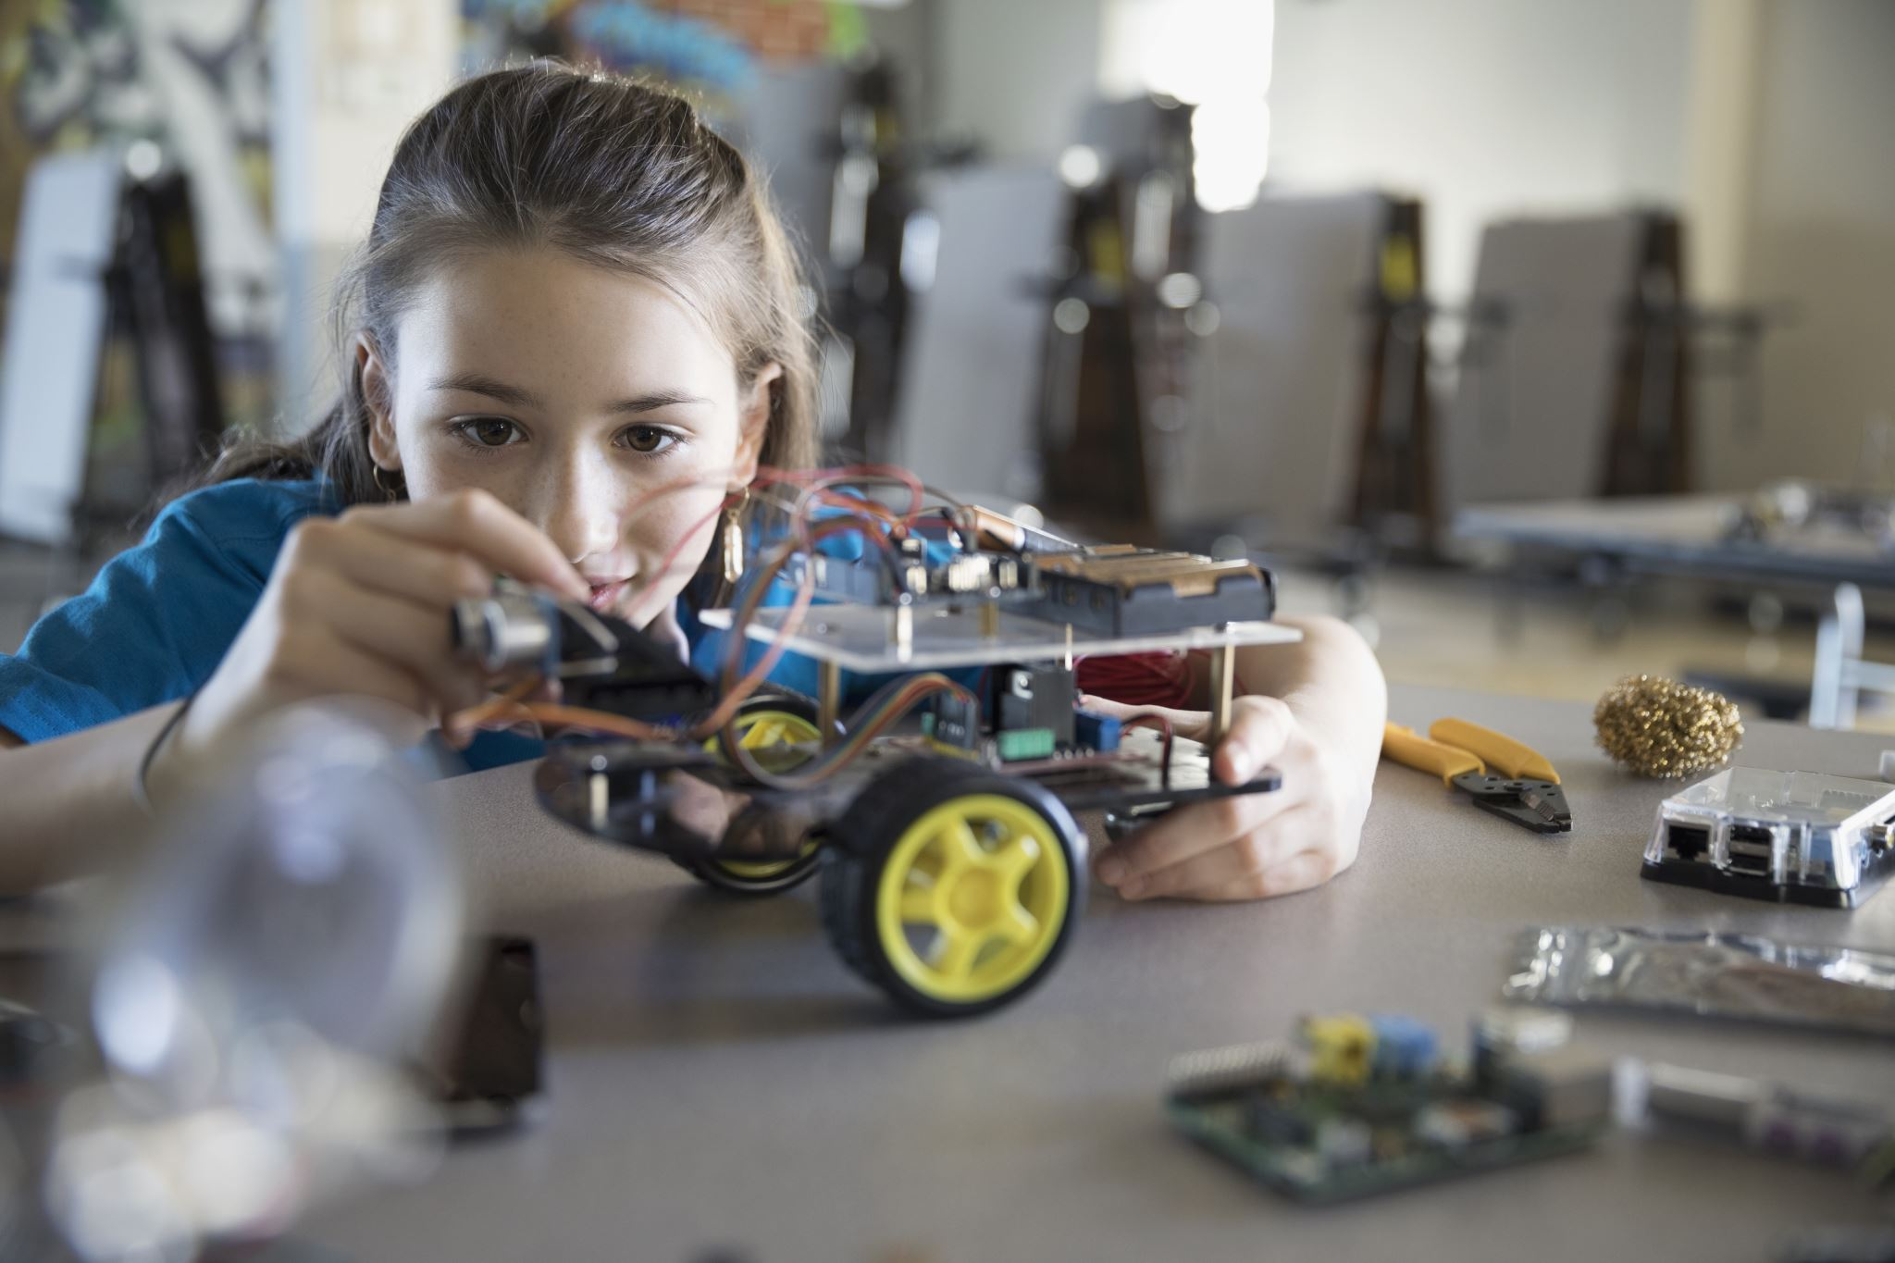
Nemendur verða að eiga val í námi sínu

Slide 51
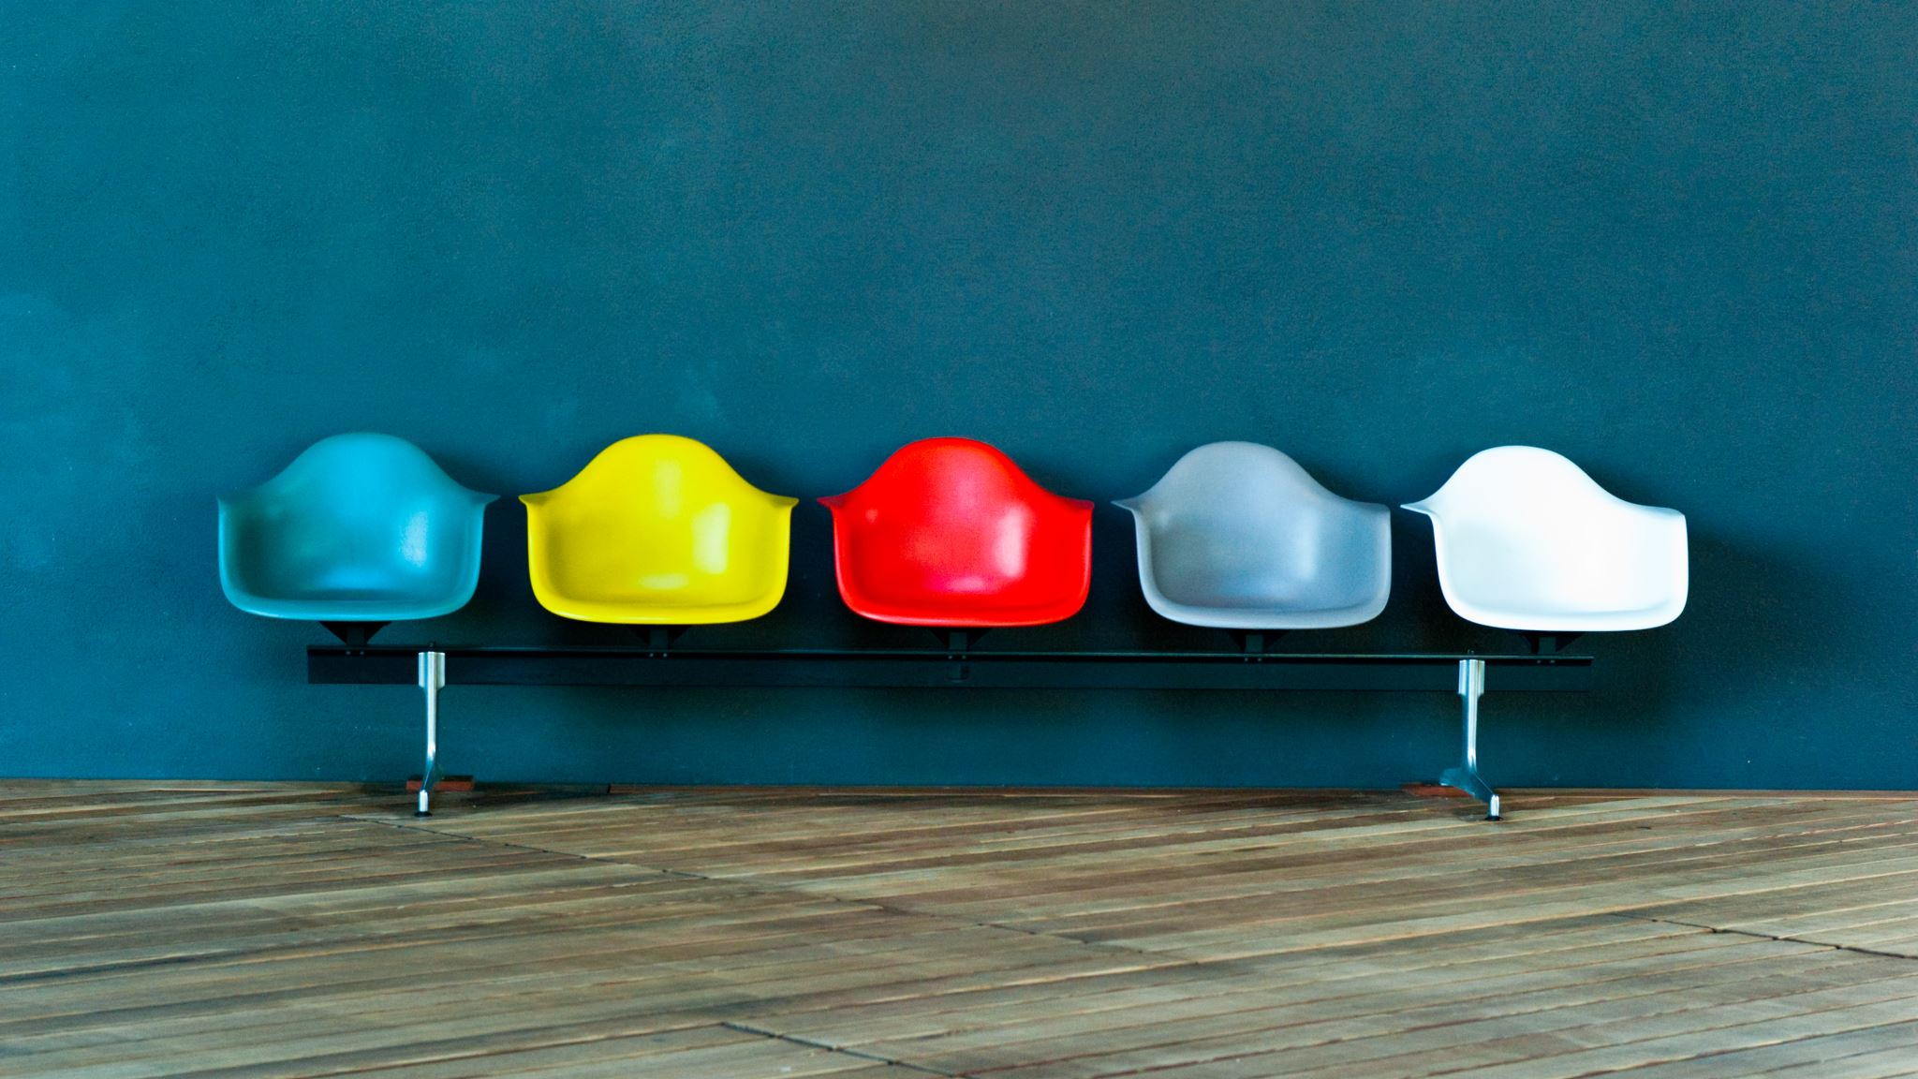
Unglingar velja námsgreinar og námssvið í allt að fimmtung námstímans

Slide 52
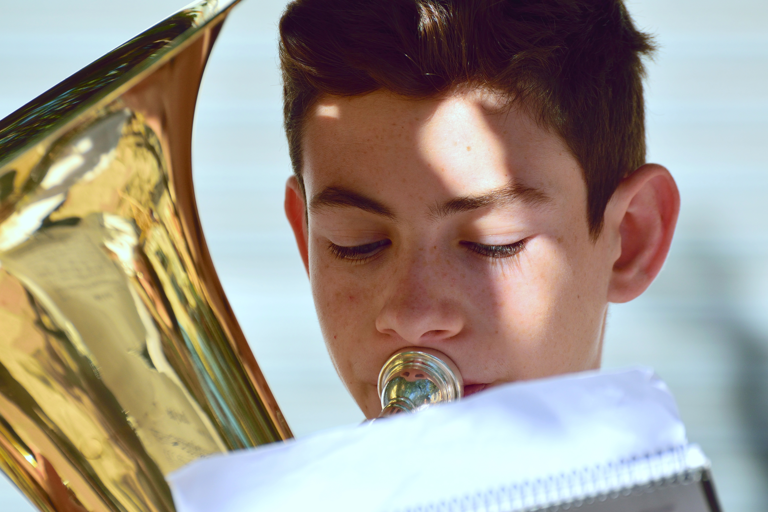
Heimilt er að meta skipulagt nám sem stundað er utan grunnskóla, atvinnu, félags- og íþróttalíf

Slide 53
Hugmyndir að valnámskeiðum í skóla
Boltagreinar, Félagsmálaval, Námstækni, Þýska II, Dans, Leirmótun, Snöggt, hollt og gott, Graffiti, Kajak, Ljósmyndun og myndvinnsla, Tónlist og myndbönd, Fatasaumur, Heimsins bestu brauð, Bílprófið, akstur og umferð, Þríþraut, Tennis, badminton og borðtennis, Líkamsmótun og jumpfit, Kynfræðsla, Spænska, Teikning, Tálgun, Ítölsk matargerð, Markaðsstofan, Kvikmyndir, Söngur, Stíll, DJ og ljós, Hönnun og smíði, Leikir með litla bolta, Skólahreysti, Franska, leiklist, Prjón og kvikmyndir, Stuttmyndagerð, Bakstur, Hetjur og skúrkar, Snyrting og framkoma, Veislan, Skartgripagerð, Líkamsrækt í tækjasal, Leikir án bolta, Amerískar kvikmyndir, Sjálfsvarnaríþróttir, Enska í bókmenntun og kvikmyndum, Útieldun, Skyndihjálp, Kemur sprenging, Að vefa úr sælgætisbréfum, Nýsköpun, Búa til krem, Rokksagan, Mexíkósk matargerð, Raftækni, Útivist
Notes:
Í einum skóla með 80 nemenda unglingadeild eru þetta valnámskeiðin sem eru haldin á skólaárinu
(lesa hratt upp)
Þið sjáið að hér er talsvert um íþróttir og list- og verkgreina en einnig margt fleira. Ég þekki ekki alveg útfærsluna á þessu öllu og ég kem að skipulaginu hérna á eftir. Er eitthvað hér sem vekur athygli ykkar?

Slide 54
Hvernig?
Skólaárinu skipt í 4 tímabil.
Hvert námskeið er 90 mínútur á viku í 8 vikur (eitt tímabil) og nemandi fer á þrjú námskeið á tímabilinu.
  Hver nemandi fer því á 12 námskeið á skólaárinu.
Árgöngum er blandað saman á námskeiðum.
Kennarar og nemendur koma með hugmyndir að námskeiðum sem þeir vilja hafa.
  Framkvæmt er forval meðal nemenda og þau námskeið sem fæstir velja eru tekin út.
  Síðan hefst eiginlegt val. 10. bekkur hefur forgang.
Námskeiðunum er skipt upp í 4 flokka: listir, heimilisfræði, íþróttir og ýmislegt. Nemendur þurfa að velja námskeið úr öllum flokkum.
Notes:
Lesa upp glæruna.

Slide 55

Þemu í 8. bekk
Upp um fjöll og firnindi: Áhersla á ferðamennsku, landafræði, skyndihjálp og útieldun. Farið í útilegu.
Tónlist og 20. öldin: Áhersla á sögu 20. aldar, tónlist 20. aldar, unglingamenningu og unglingsár. Nemendur velja einn tónlistarmann og kynna hann.
Árið 1918: Áhersla á frostavetur, Kötlugos, spænsku veikina og fullveldi í samanburði við viðburði í nútímanum.
Aðeins ein jörð: Áherslu á fjölbreytileika í lífheiminum. Nemendur hanna land og lífríki.
Í fullorðinna tölu: Áhersla á fermingar og skylda viðburði í nútíð og fortíð, heima og erlendis.
Ég og þú: Áhersla á kynfræðslu, fíknivarnir og varnir gegn áhættuhegðun. Nemendur halda fræðslu fyrir yngri nemendur.
Notes:
„Í skólanum eru allar kennslustundir sem tengjast samfélagsgreinar, náttúrugreinar og upplýsinga og tæknimennt eru notaðar fyrir þemun eða samtals 7eða 8 kennslustundir á viku. Hvert þema er í þrjár til átta vikur og í þeim eru fjölbreytt smáverkefni en svo eitt stórt verkefni sem er ýmist hóp eða einstaklingsverkefni.“
Lesa svo þemun í 8., 9. og 10. bekk – þetta eru bara kveikjur. Má fara hratt í gegnum þetta

Slide 56

Þemu í 9. bekk
Stríðsárin: Áhersla á seinni heimsstyrjöldina á Íslandi. Nemendur semja sögu sem gerist á stríðsárunum.
Heimsreisan mín: Nemendur skipuleggja 3 mánaða ferð til 3 heimsálfa og kynna fyrir samnemendum.
Hvað kostar dæmið? Nemendur skipuleggja út frá tilteknum tekjugrunni viðburð eins og giftingu, stórafmæli og stórveislu.
Innflytjendur: Áhersla á stöðu innflytjenda fyrr og nú, hérlendis og erlendis fjölmenningu og menningarlega aðlögun. Nemendur taka viðtal við einstakling sem er innflytjandi og kynna sögu hans fyrir bekknum.
Vinnan göfgar manninn. Áhersla á íslenskan atvinnumarkað. Nemendur fara í vinnustaðaheimsóknir og fjalla ítarlega um eitt starf.
Erum við ein í alheiminum?: Áhersla á stjörnufræði og erfðafræði. Nemendur hanna geimskip og líf og umhverfi á fjarlægri plánetu.

Slide 57
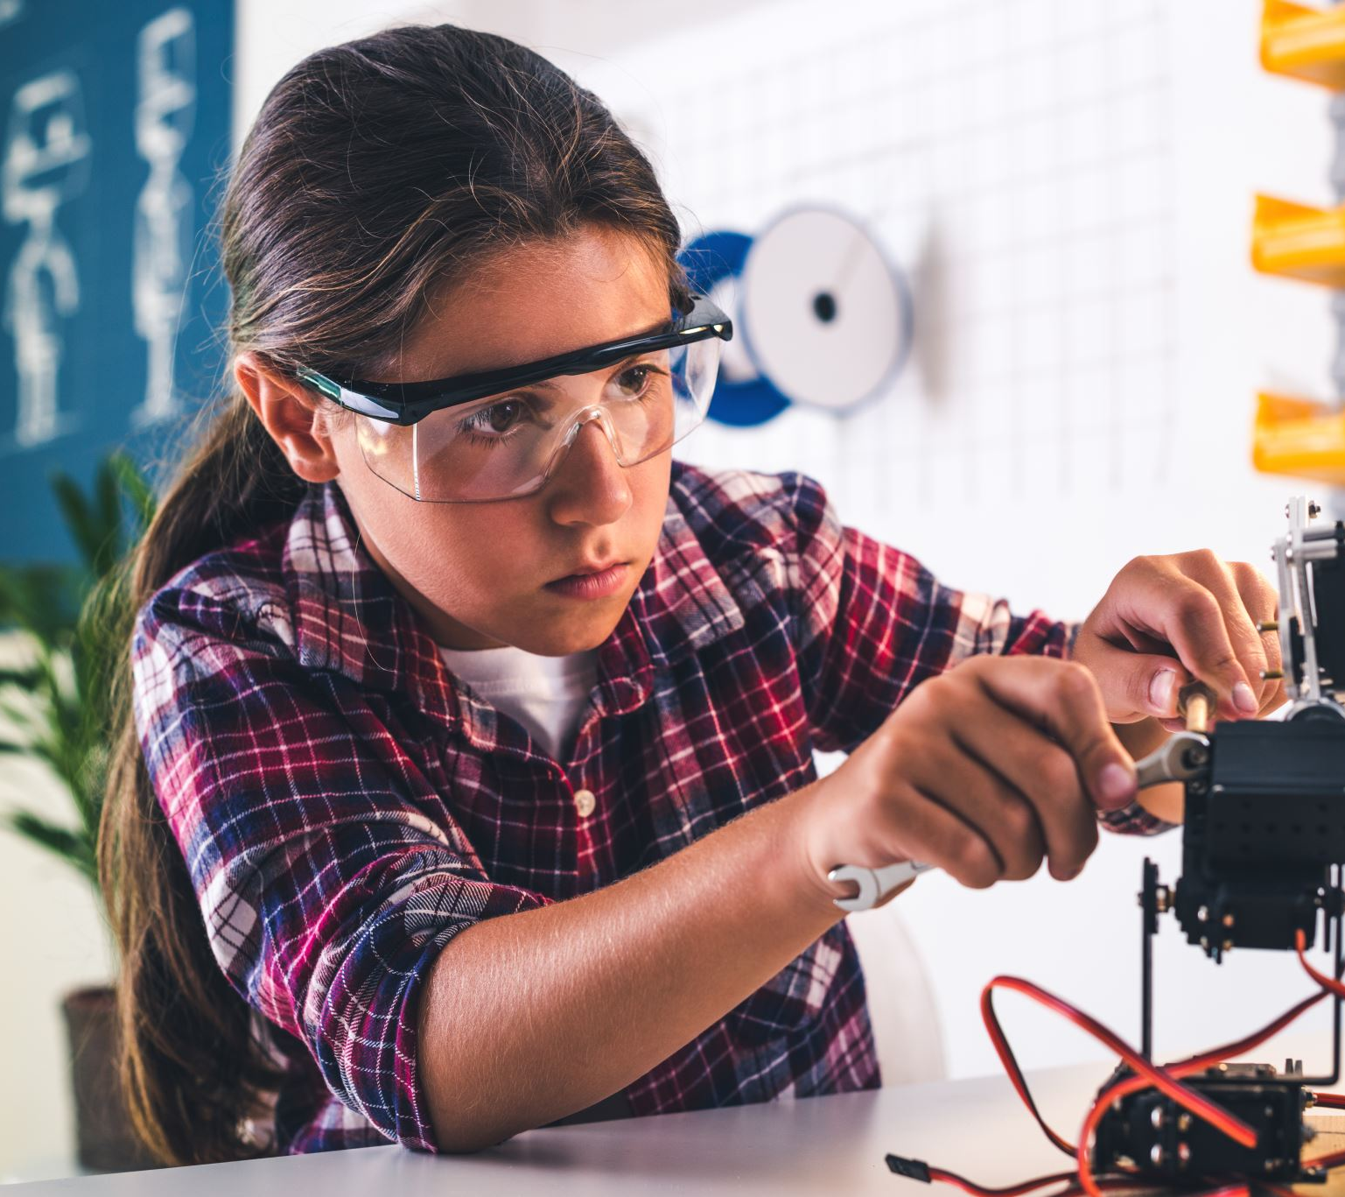
Þemu í 10. bekk
Þjóðfélagið: Áhersla á íslenska þjóðfélagið. Nemendur dýpka umfjöllun um eitt hugtak að eigin val og nálgast það þverfaglega. t.d. ást, stríð
Orka og stóriðja: Áhersla á eðlisfræði, efnafræði og umhverfismál. Nemendur taka kynna sér vel ferla og rekstur eins stóriðjuvers.
Verslun og viðskipti: Nemendur gera viðskiptamódel af verslun, ákveða vöruúrval, hanna útlit búðar, gera kynningarbæklinga ofl.
CO₂: Áhersla á loftslagsmál: Mannkyn 20. aldar sett fyrir dóm 21. aldar
Tækið: Áhersla á kraftfræði og nýsköpun. Nemendur fara í gegnum nýsköpunarferlið og hanna hlut.
Banvænn: Áhersla á mannslíkamann, sjúkdóma og sjúkdómavarnir. Nemendur velja einn banvænan sjúkdóm til að kynna sér vel og kynna öðrum.

Slide 58
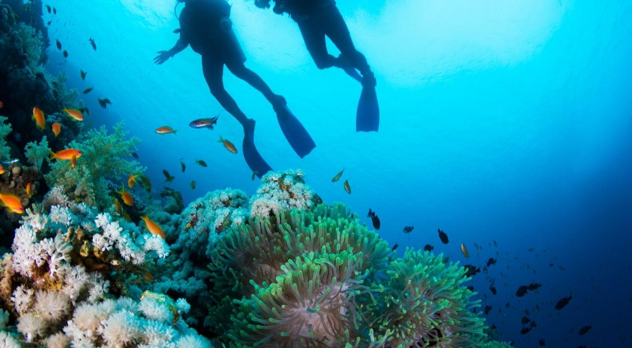
Hvernig er valið í ykkar skóla?
B. Hvernig hafið þið val um viðfangsefni, námsaðferðir og námsgreinar?
Notes:
Jæja,
Þá er að kafa dýpra. Hugsið um námið og skipulagi í ykkar skóla. Hvernig er valið hjá ykkur? Segið hinum í hópnum frá hvernig valið er í ykkar skóla og
a) Hvernig þið hafið val um viðfangsefni, námsaðferðir og námsgreinar.
b)Er heimilt í ykkar skóla að meta skipulagt nám sem stundað er utan grunnskóla, t.d. við tónlistarskóla, sem hluta af grunnskólanámi. Er heimilt að meta tímabundna þátttöku í atvinnulífi, félagslífi, íþróttum eða skipulögðu sjálfboðastarfi sem nám?

Slide 59
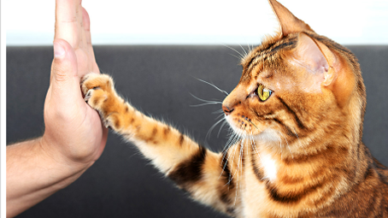

Slide 61
Nýr skóli
Byggja á nýjan unglingaskóla við Elliðaárnar og hópurinn hefur verið valinn í undirbúningshópinn.
  Hvernig viljið þið að námið í skólanum sé skipulagt? Hvað haldið þið að gagnist nemendum best?
Hópurinn skiptist í 4 pör.
Hvert par setur fram hugmyndir sínar um:
  Náms- og félagsumhverfið td. skólahúsnæðið/húsgögn og búnaður (par A)
  Hvernig á skóladagurinn og skólaárið að vera skipulagt (par B)?
  Hvaða fög eiga að vera og hvernig á námið að fara fram (par C)?
  Hvaða valfög eða námskeið ættu að vera í boði (par D)?
Pörin kynna hugmyndir sínar fyrir hópnum og hópurinn velur í sameiningu hvað á að einkenna nýja skólann. Hópurinn setur hugmyndir sínar á blað. Mesta lagi 20 atriði (ekki færri 10).

Slide 62


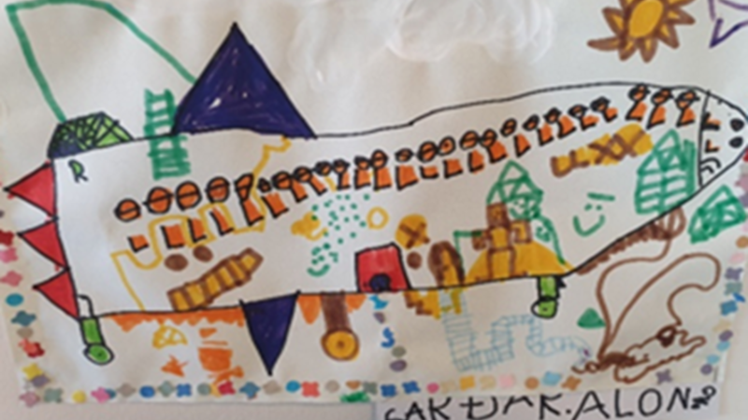
Að skjóta niður góðar hugmyndir
Hópur A. Hver og einn skrifar á blað orð eða setningu sem eru hvetjandi í hóp- og teymisvinnu. Síðan býr hver og einn til skutlu.
Hópur B. Hver og einn skrifar á blað orð eða setningu sem eru letjandi og stöðva hugmyndaflæði í hóp- og teymisvinnu. Síðan vöðlar hver og einn blaðinu saman og býr til kúlu.
Hóparnir raða sér í línu hvor á móti öðrum með 3-5 metra bili á milli hópanna. Hópur A skutlar sínum skutlum yfir til hóps B. Hópur B reynir að skjóta niður allar skutlur áður en þær komast yfir til þeirra.

Slide 63
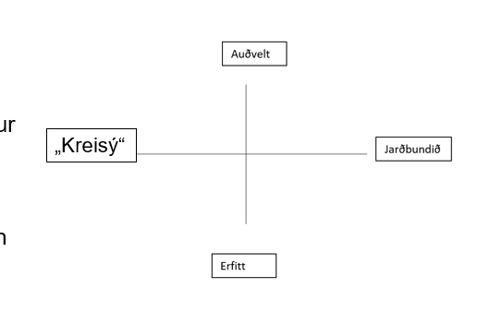
Hvernig getum við gert betur?
  Þátttakendur vinna í sínum hópi að því að skoða hvernig hægt er að gera betur í náminu og/eða félagsstarfinu.
  Hver og einn setur niður tillögur á blað (ein hugmynd á hvern post-it miða) (3 mínútur).
  Viðkomandi kynnir fyrir hópnum sem fer yfir tillögur og flokkar þær eftir því hvort um er að ræða erfitt, auðvelt, geggjað eða jarðbundið verkefni (10 mínútur).
  Hópurinn í sameiningu velur 2-3 tillögur sem hann skrifar ögn fyllri lýsingu á og skrifar síðan upp á veggspjöld (10 mínútur)
„Kreisý“

Slide 64

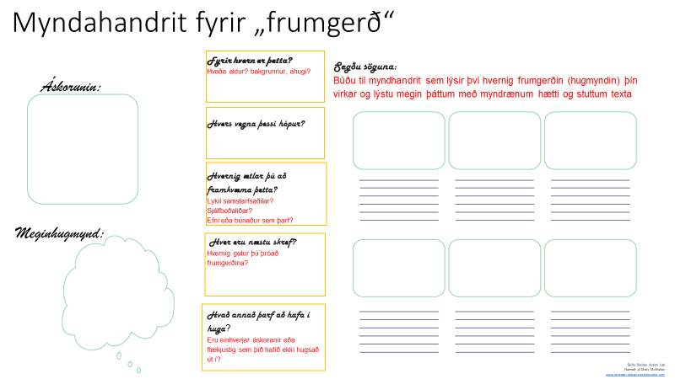
Verkefni
Hvaða hugmynd viljum við útfæra og framkvæma?
  Hópurinn velur eina hugmynd sem hann vill útfæra og framkvæma – má vera eigin hugmynd frá fyrsta verkefni eða annað verkefni sem hópurinn velur af veggnum.
  Hópurinn rammar af hugmyndina með því að búa til myndhandrit (20 mín)

Slide 66
Hvaða hugmynd viljum við útfæra og framkvæma?
  Hópnum skipt upp. Valinn gestgjafi sem er eftir til að kynna hugmynd hópsins fyrir öðrum sem koma í heimsókn 35 mín (hver heimsókn er 5 mínútur, svo er skipt).
  Hlutverk gestgjafa er að kynna hugmyndina. Hlutverk gesta er að spyrja og koma með ábendingar til úrbóta (hafið þið spáð í – hvernig virkar þetta?). Gestgjafi skráir hjá sér spurningar og ábendingar.
  Þegar næsti hópur kemur kynnir gestgjafi hugmyndina að nýju og þær ábendingar sem hafa komið frá gestum.
  Eftir heimsóknir kemur hópurinn aftur saman. Gestgjafi kynnir fyrir hópnum sínum athugasemdir og þeir sem fóru í heimsóknir kynna það sem þeir sáu og síðan er tekin ákvörðun um hvort að ábendingar og hugmyndir úr heimsóknum verði hluti af verkefninu sem á að framkvæma á vinnustað og ný lýsing verkefnisins kláruð .

Slide 69



Myndahandrit fyrir „frumgerð“
Fyrir hvern er þetta?
Hvaða aldur? bakgrunnur, áhugi?
Hvers vegna þessi hópur?
Hvernig ætlar þú að framkvæma þetta?
Lykil samstarfsaðilar?
Sjálfboðaliðar?
Efni eða búnaður sem þarf?
Hver eru næstu skref?
Hvernig getur þú þróað frumgerðina?
Hvað annað þarf að hafa í huga?
Eru einhverjar áskoranir eða flækjustig sem þið hafið ekki hugsað út í?
Segðu söguna:
Búðu til myndhandrit sem lýsir því hvernig frumgerðin (hugmyndin) þín virkar og lýstu megin þáttum með myndrænum hætti og stuttum texta
Áskorunin:
Meginhugmynd:
Skills Society Action Lab
Hannað af Molly McMahon
www.stranger-design.squarespace.com

